Slide 1
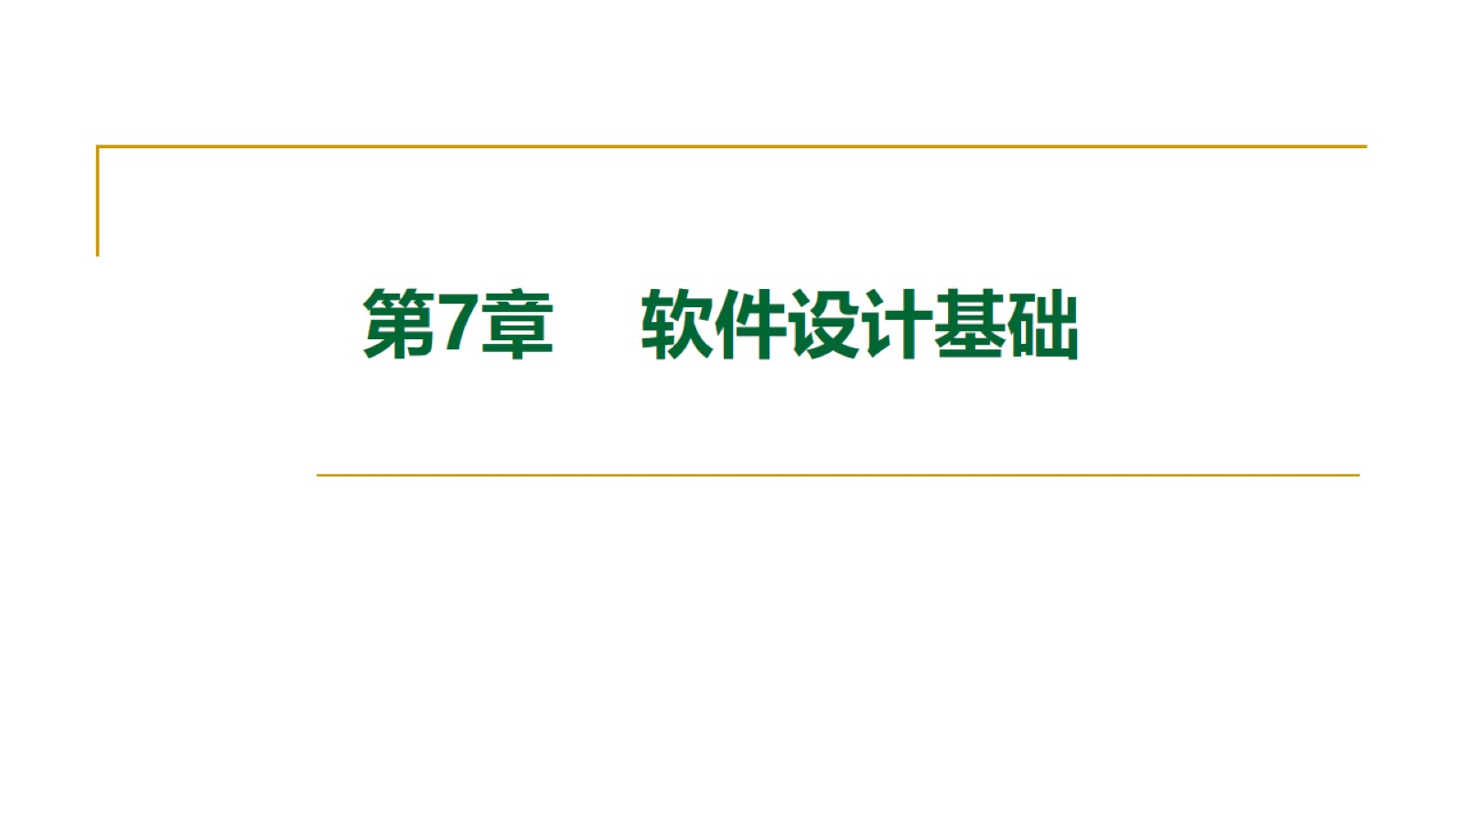

Slide 2
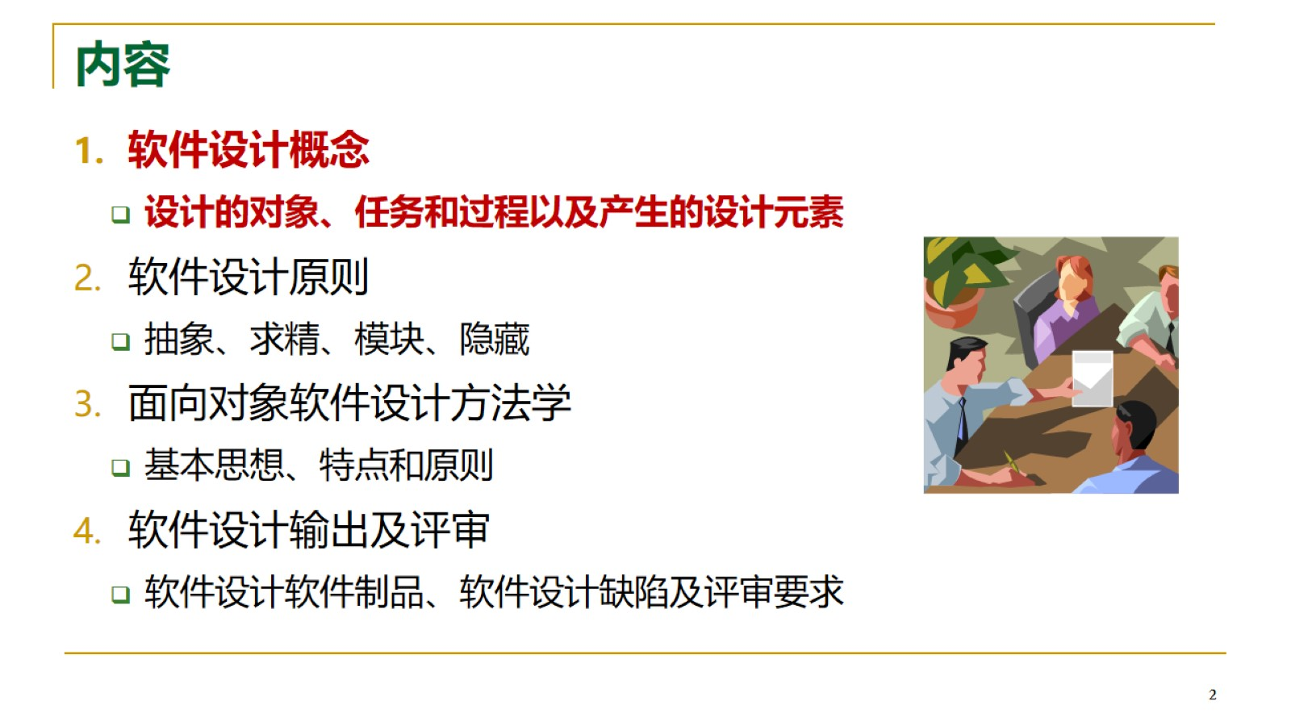
内容

Slide 3
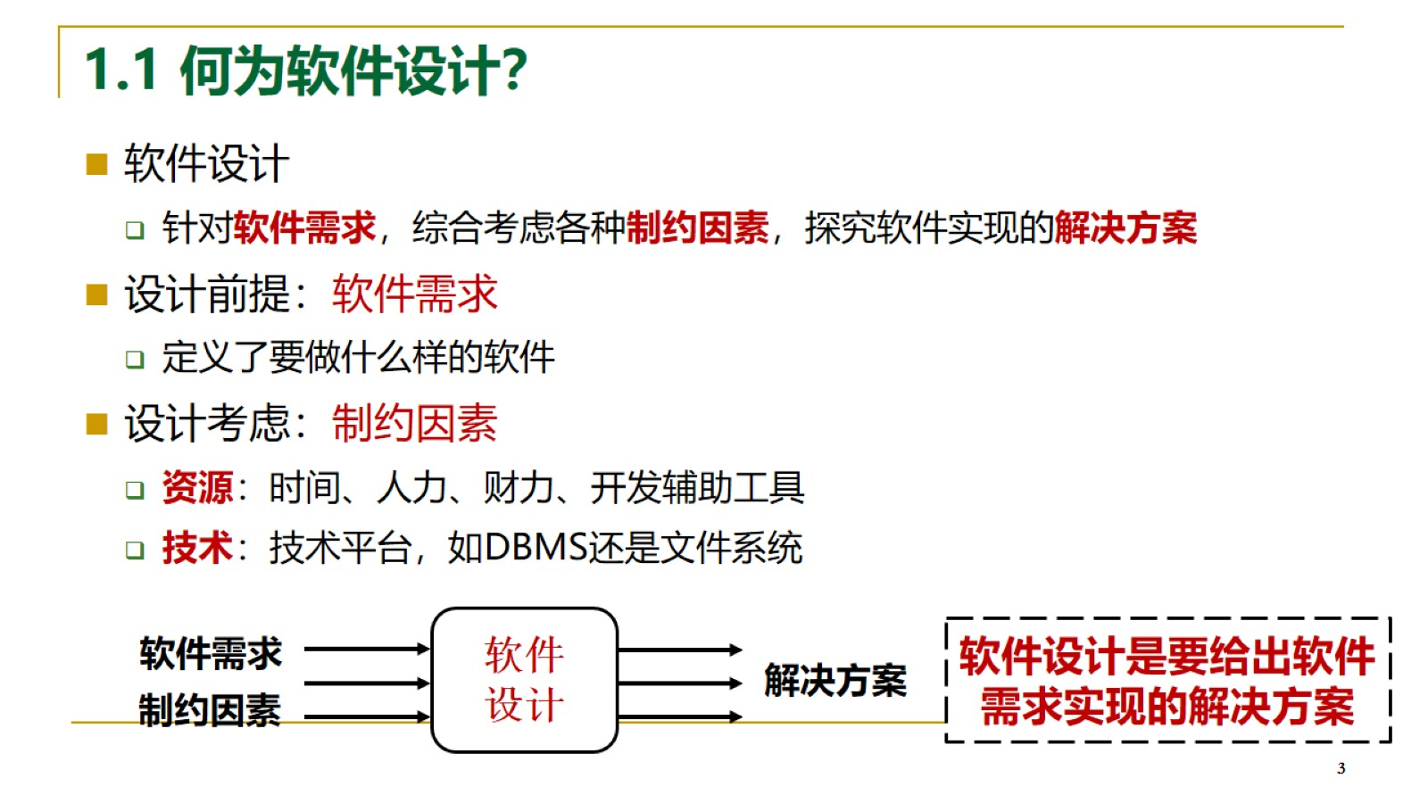
1.1 何为软件设计？

Slide 4
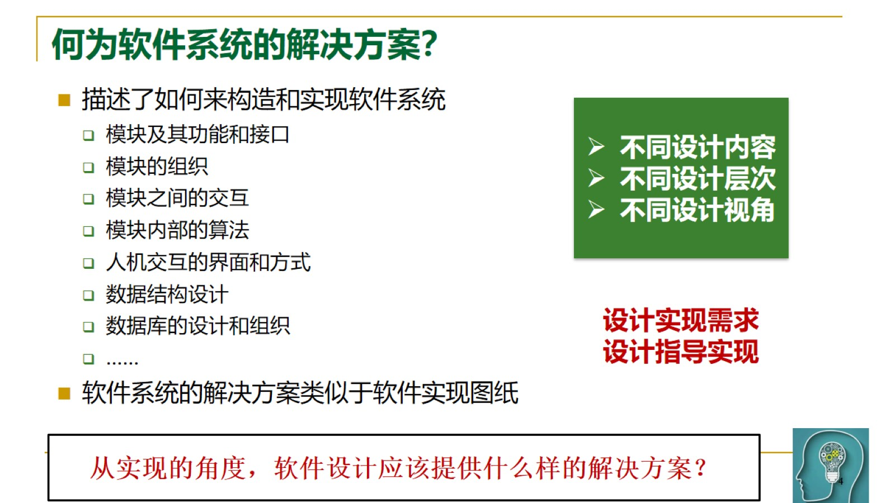
何为软件系统的解决方案？

Slide 5
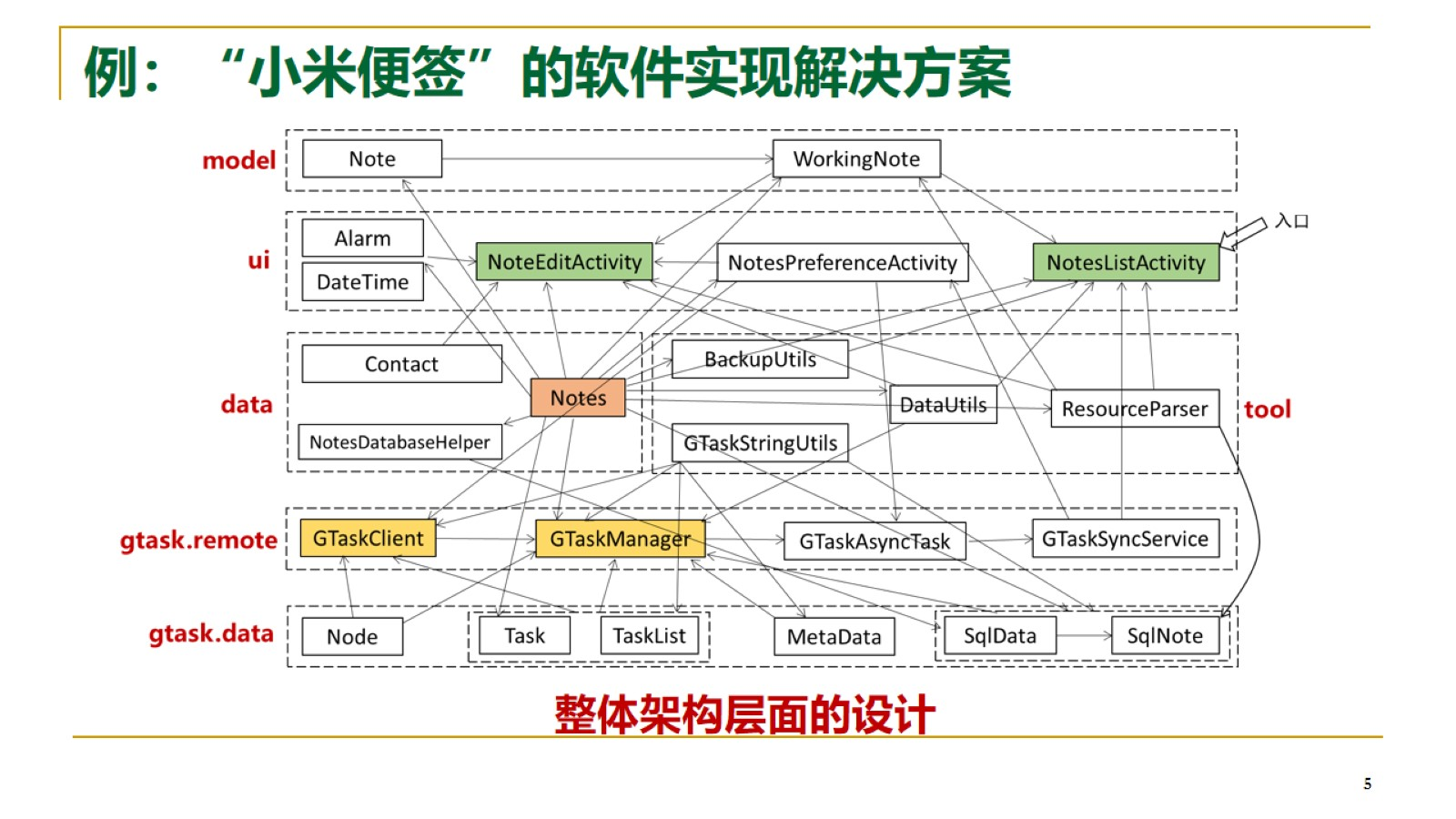
例：“小米便签”的软件实现解决方案

Slide 6
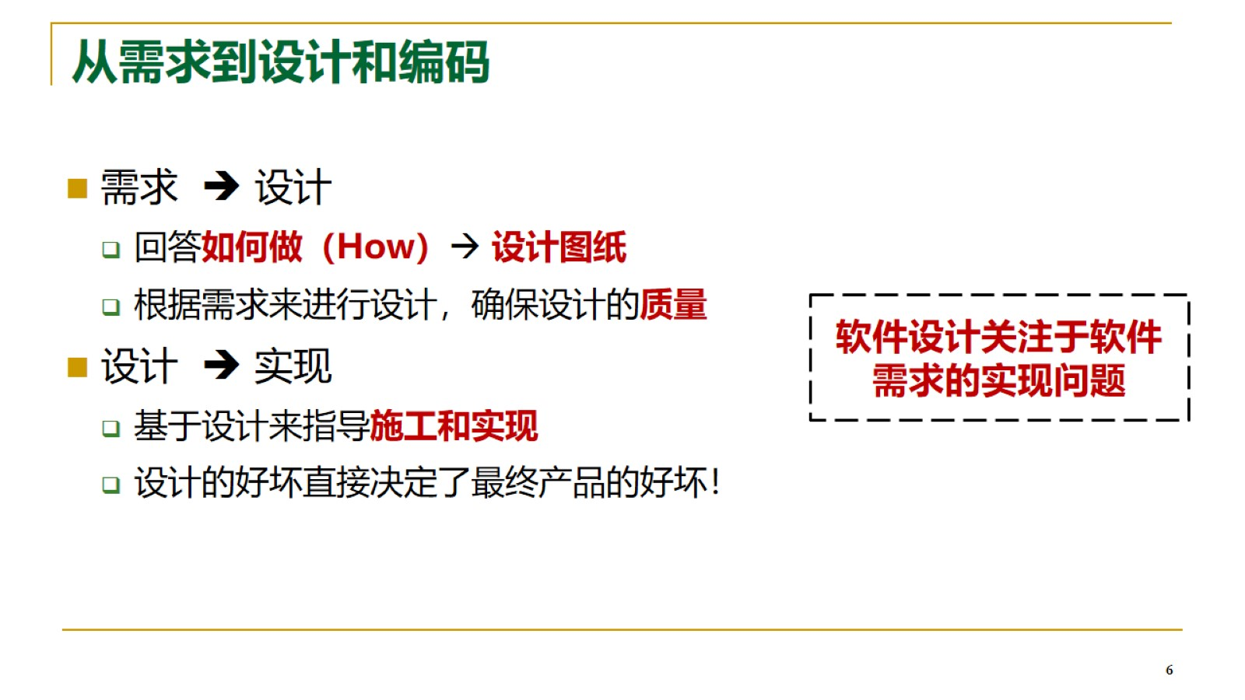
从需求到设计和编码

Slide 7
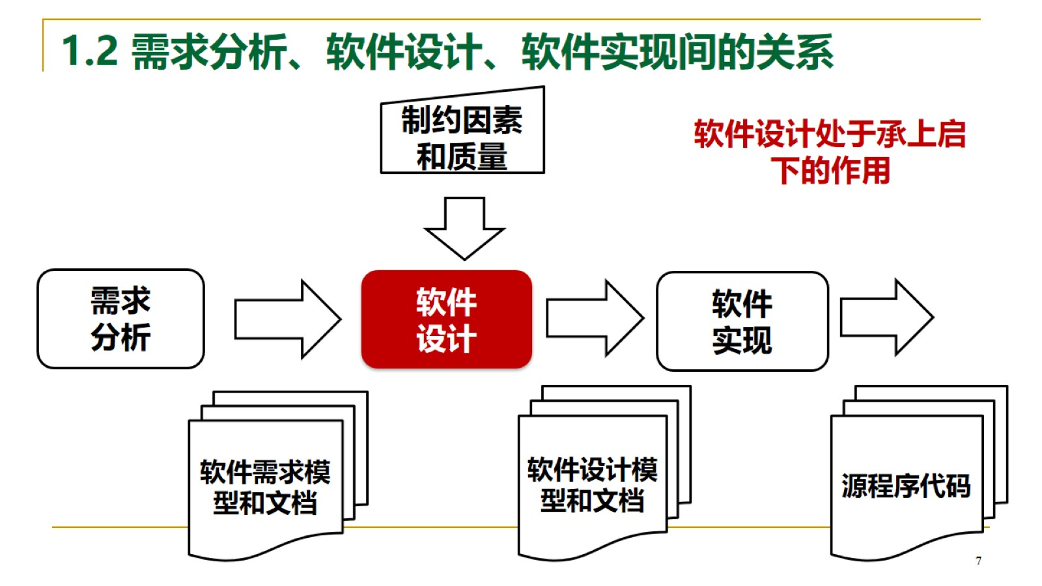
1.2 需求分析、软件设计、软件实现间的关系

Slide 8
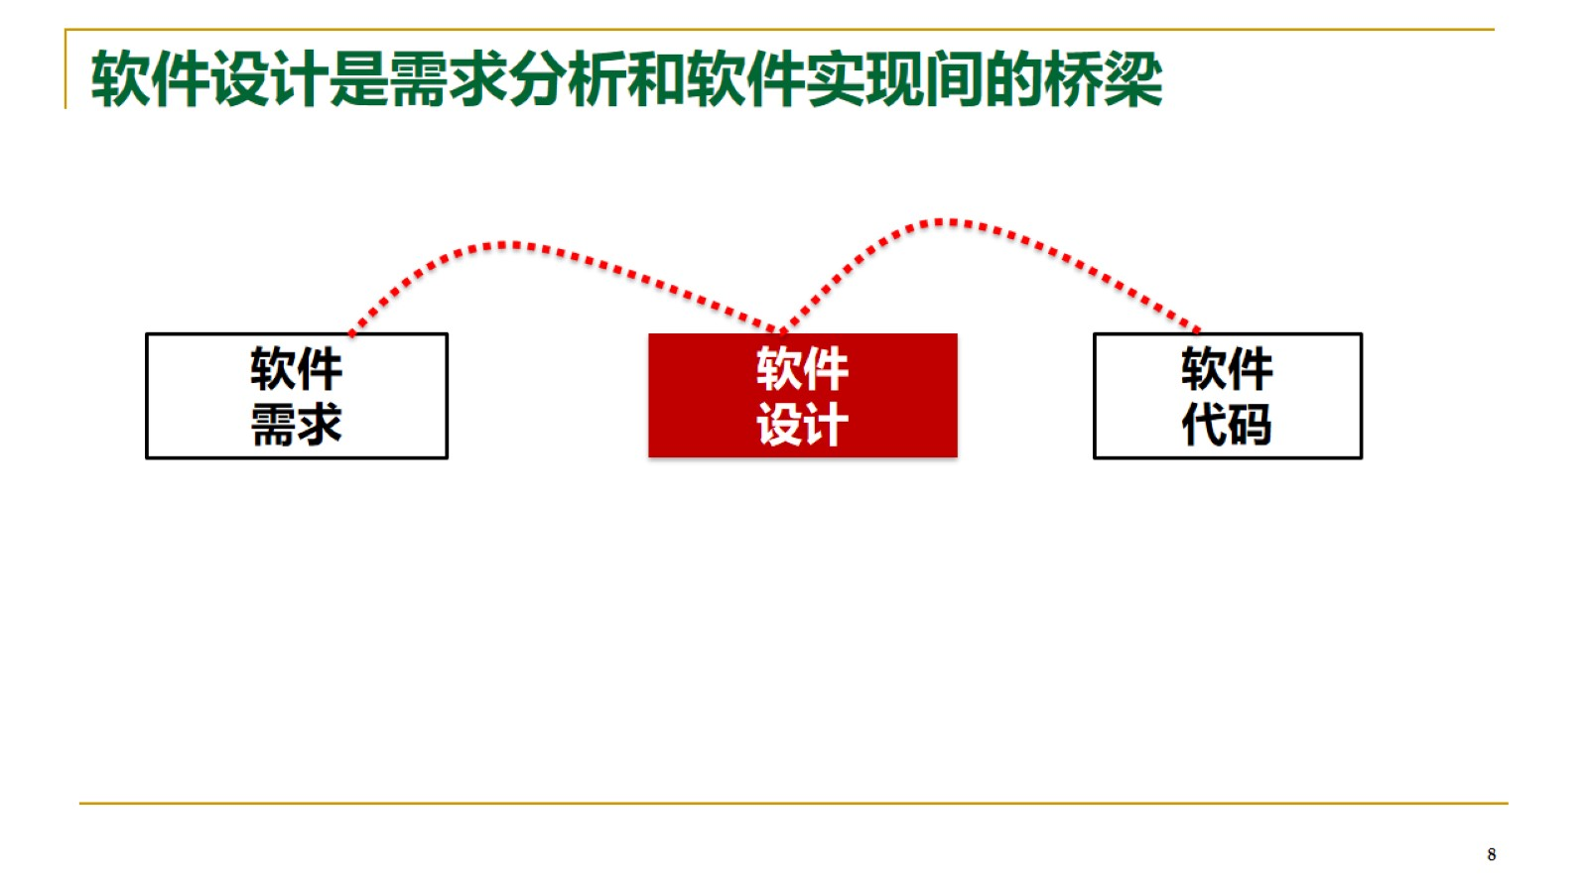
软件设计是需求分析和软件实现间的桥梁

Slide 9
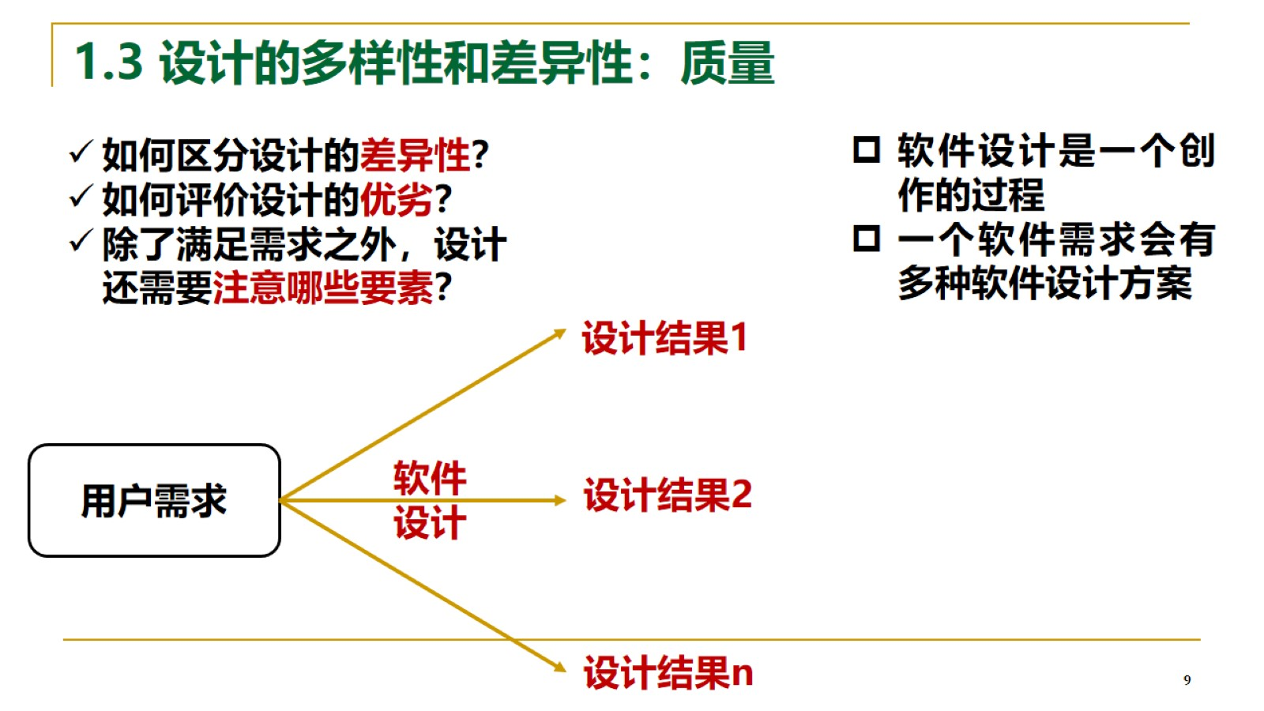
1.3 设计的多样性和差异性：质量

Slide 10
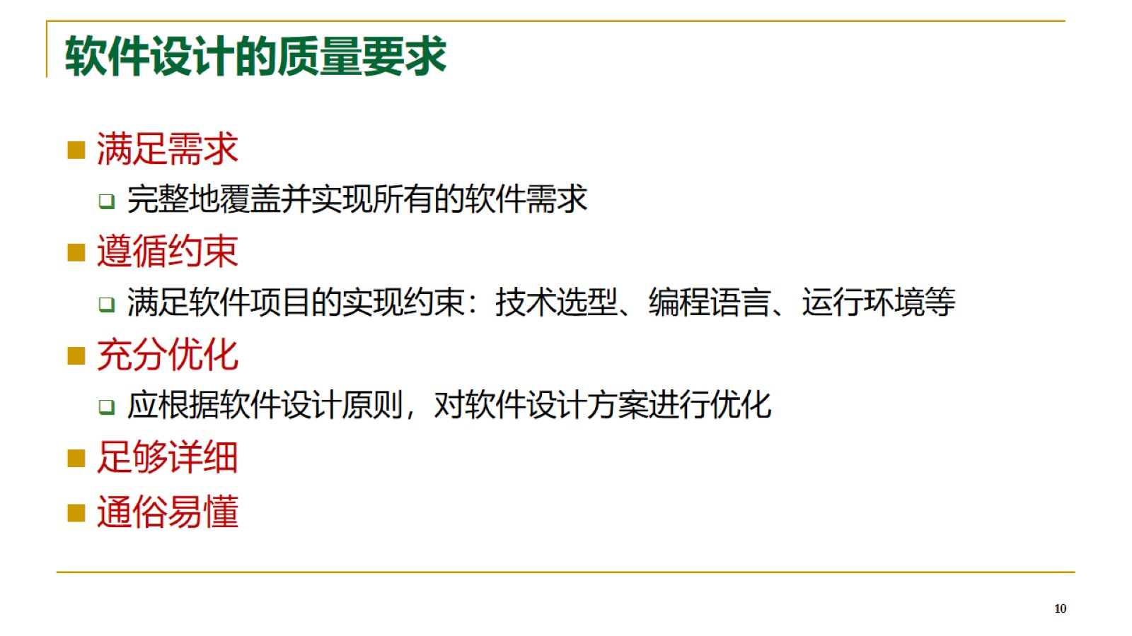
软件设计的质量要求

Slide 11
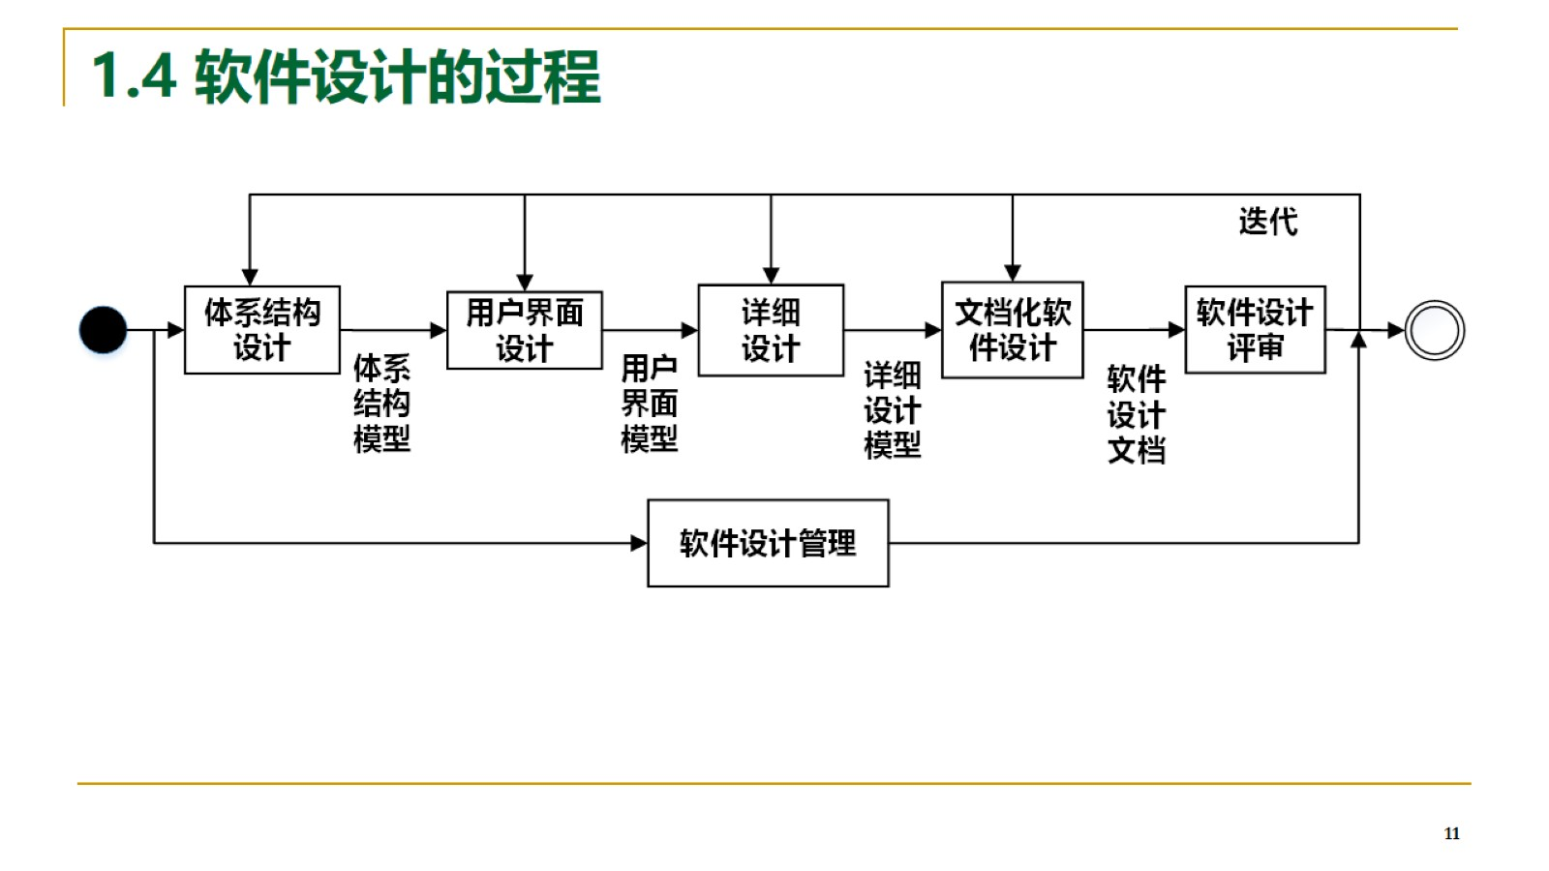
1.4 软件设计的过程

Slide 12
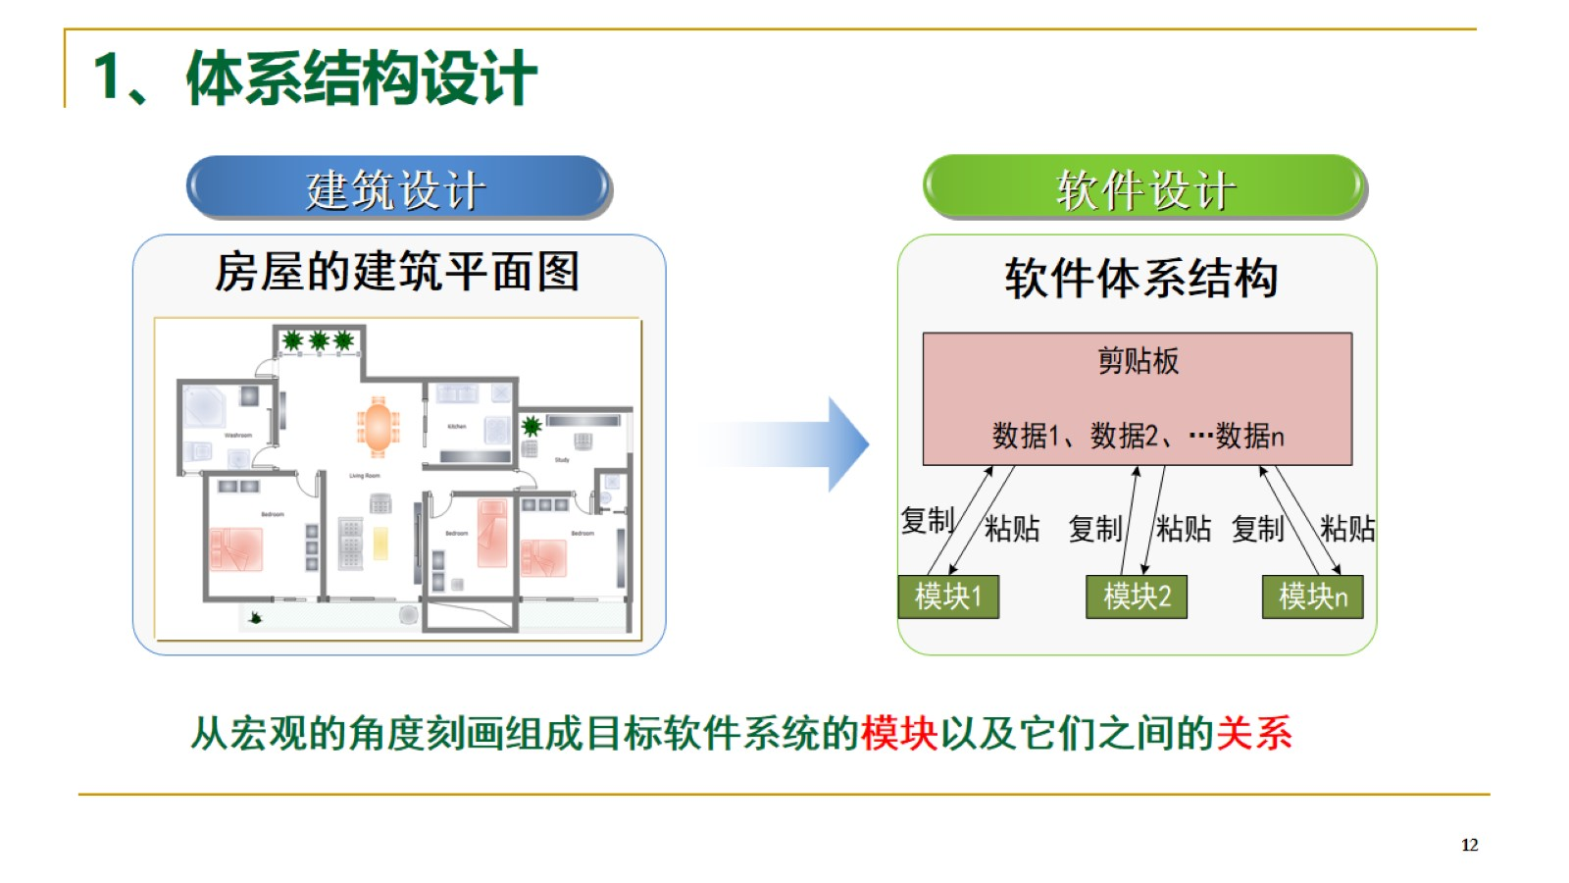
1、体系结构设计

Slide 13
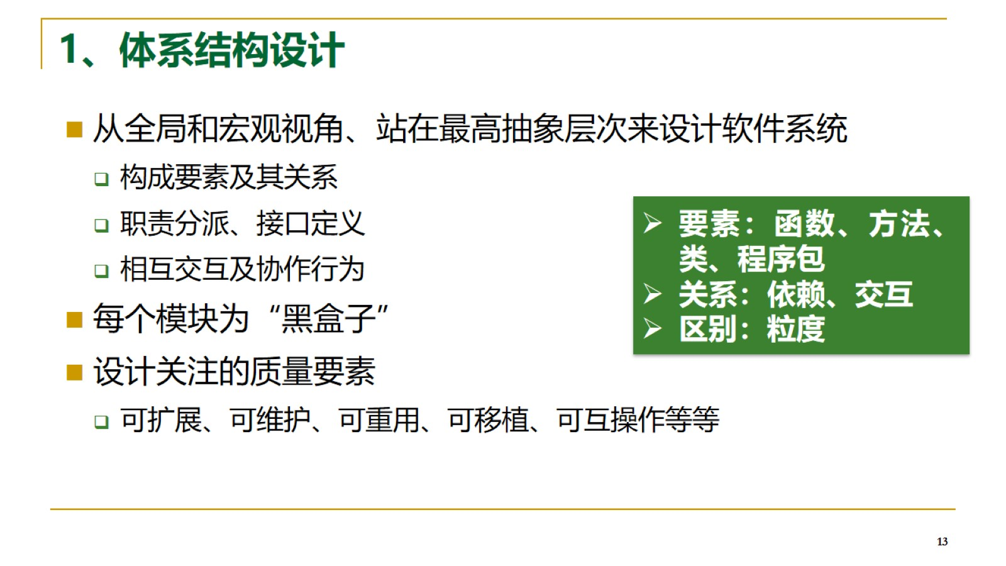
1、体系结构设计

Slide 14
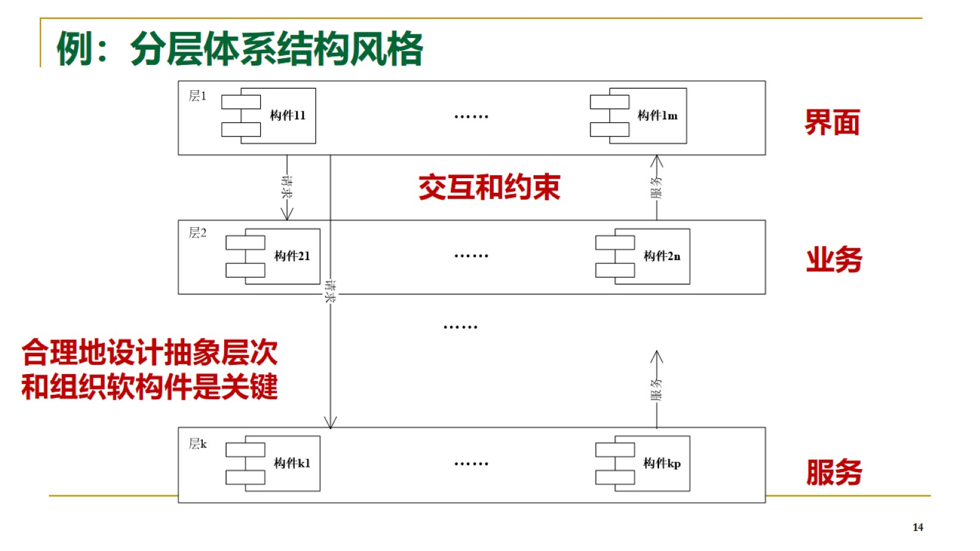
例：分层体系结构风格

Slide 15
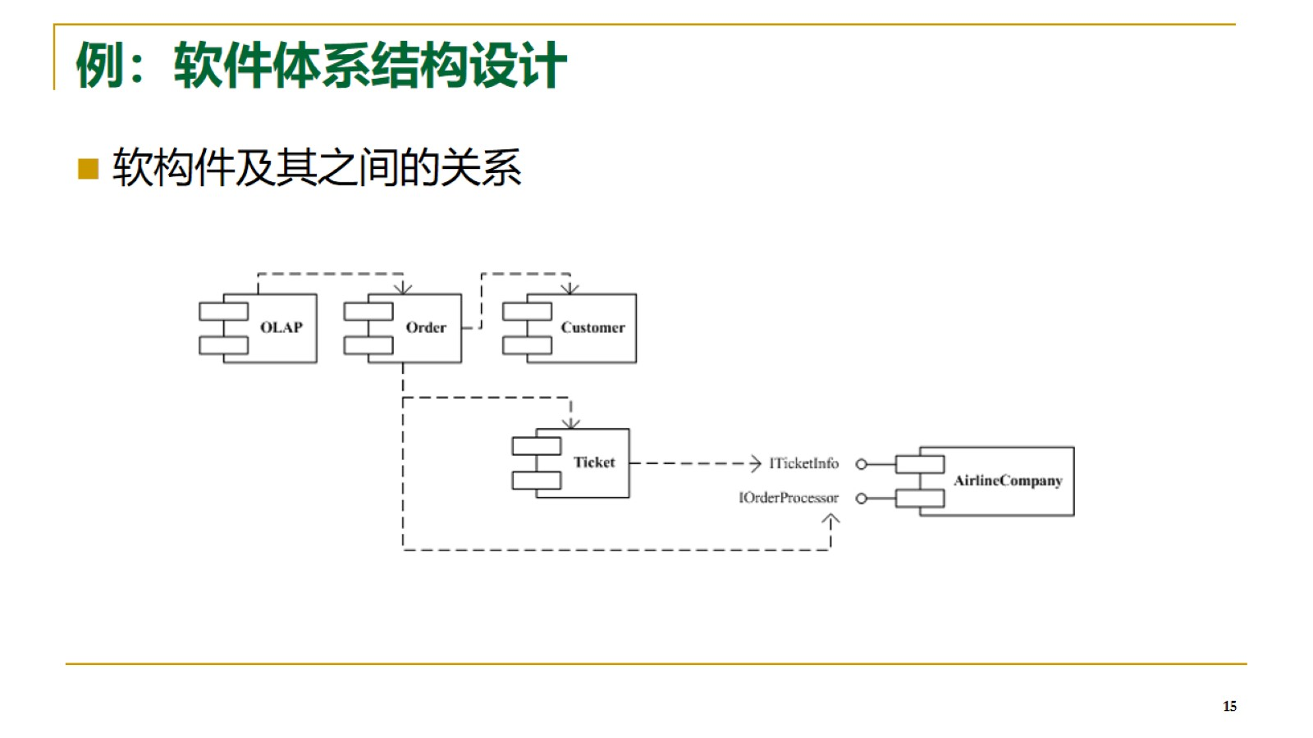
例：软件体系结构设计

Slide 16
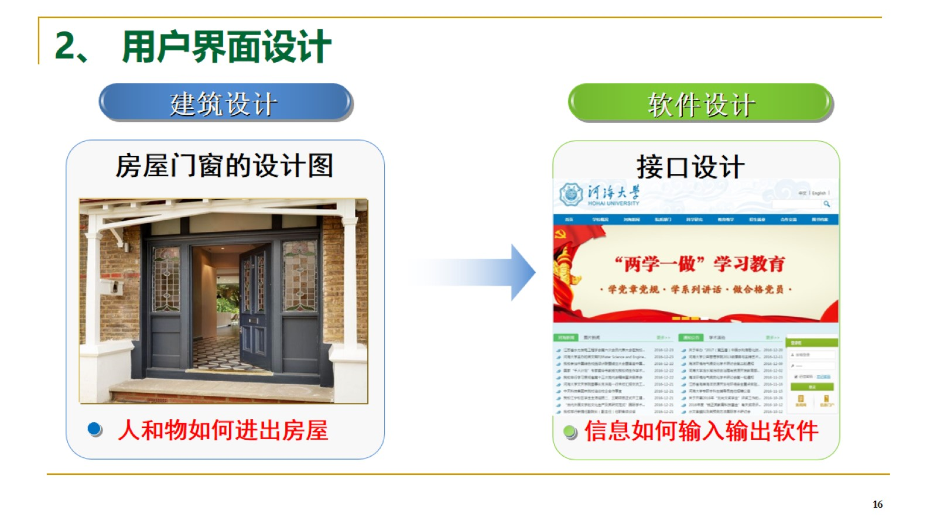
2、 用户界面设计

Slide 17
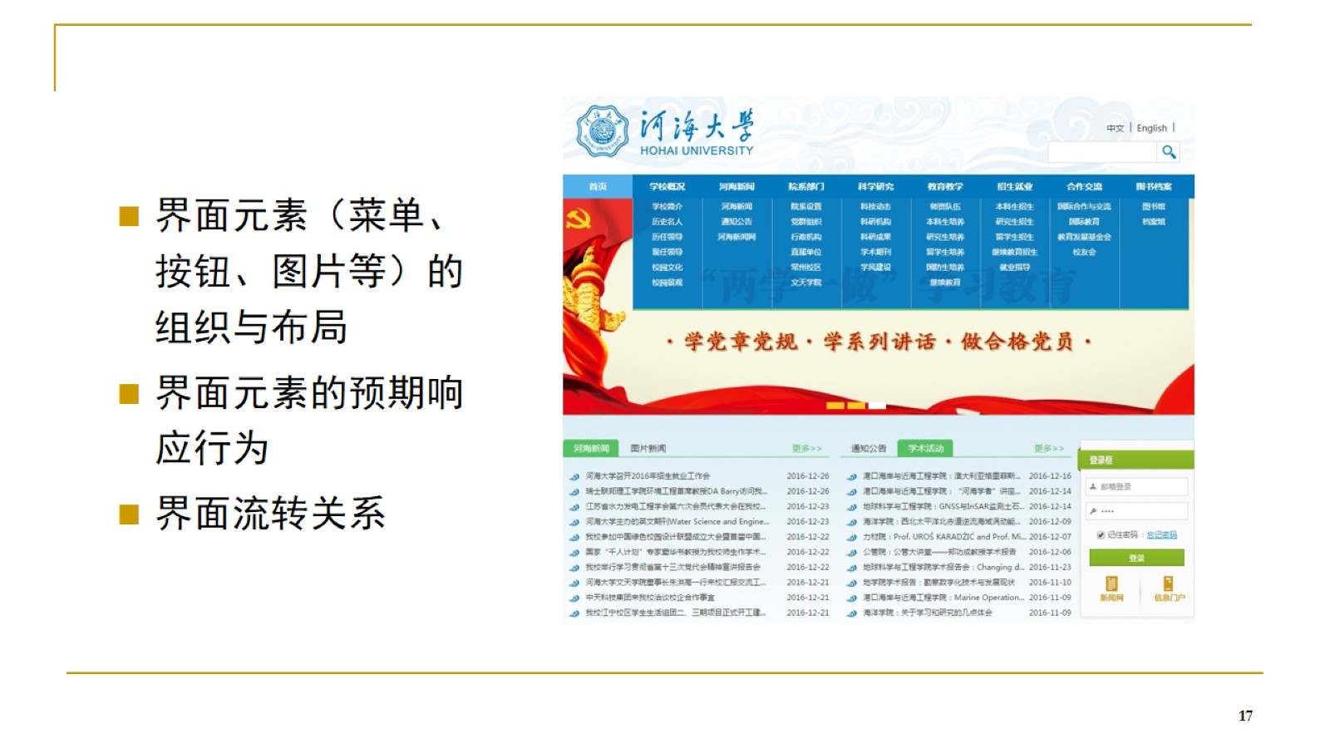

Slide 18
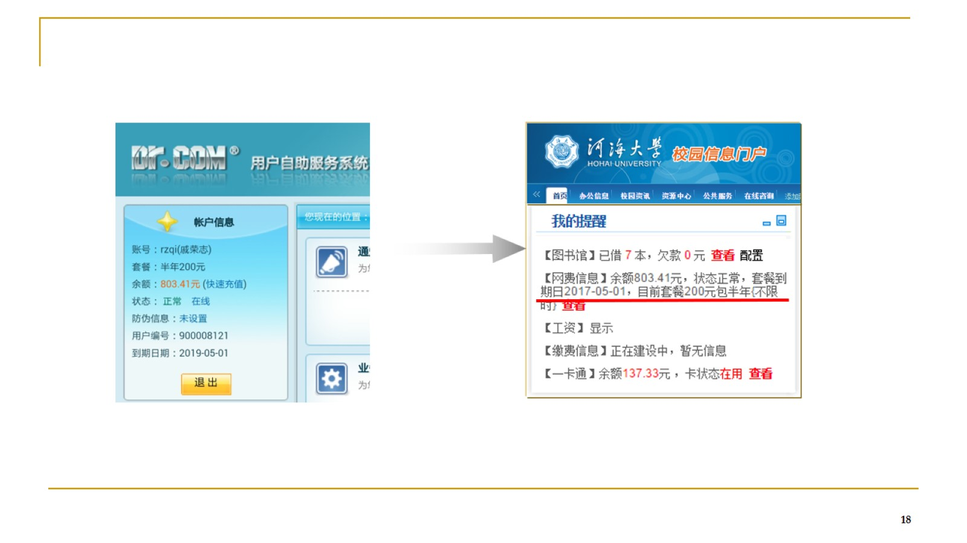

Slide 19
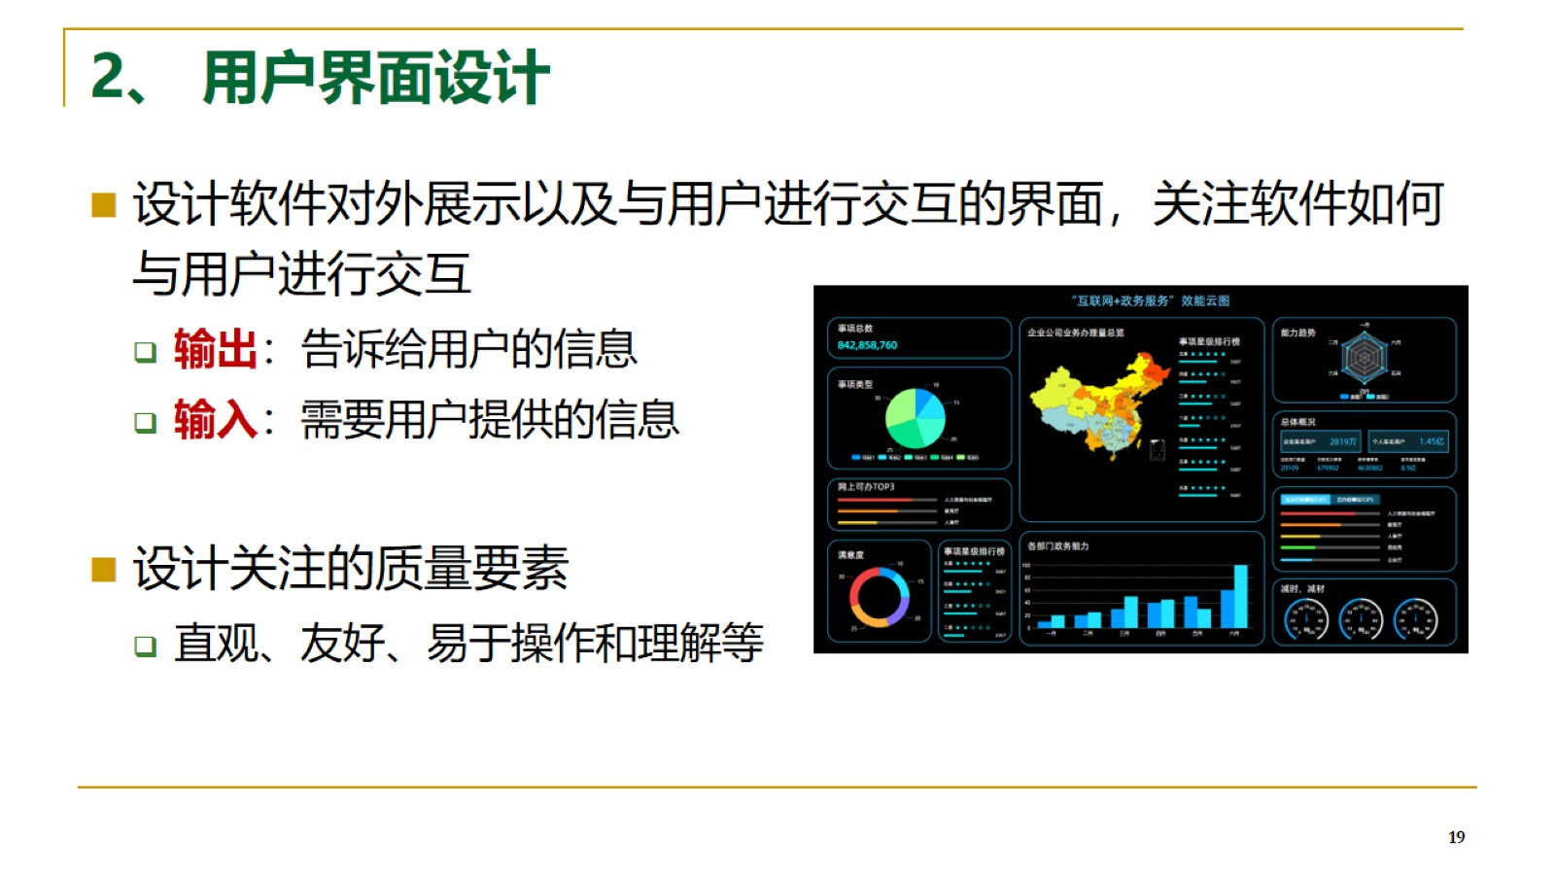
2、 用户界面设计

Slide 20
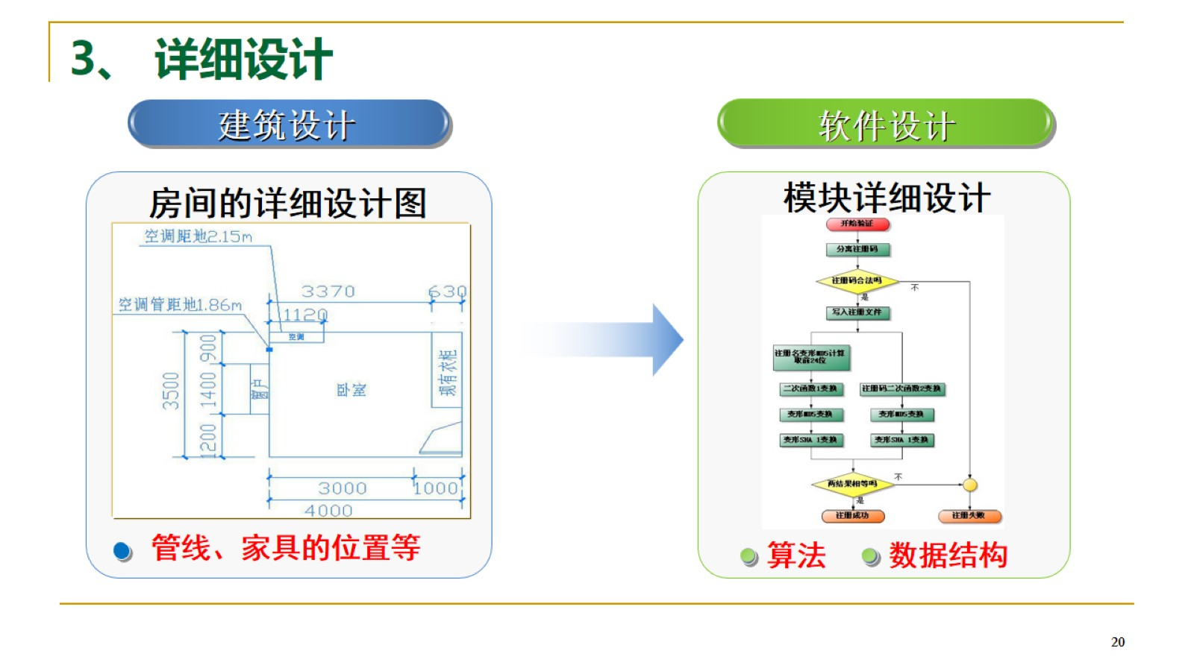
3、 详细设计

Slide 21
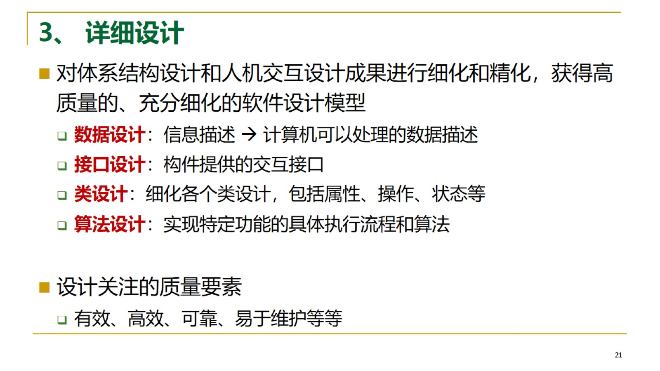
3、 详细设计

Slide 22
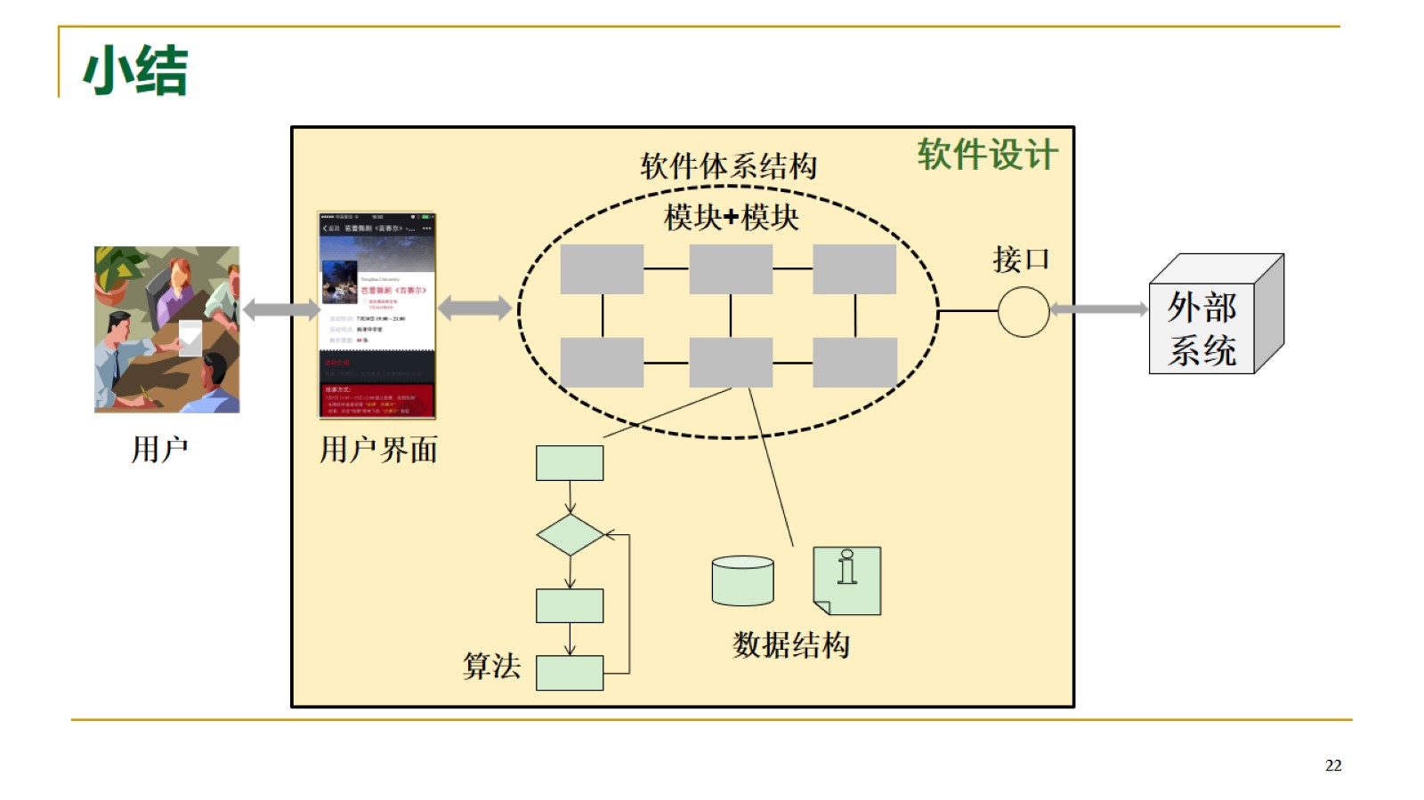
小结

Slide 23
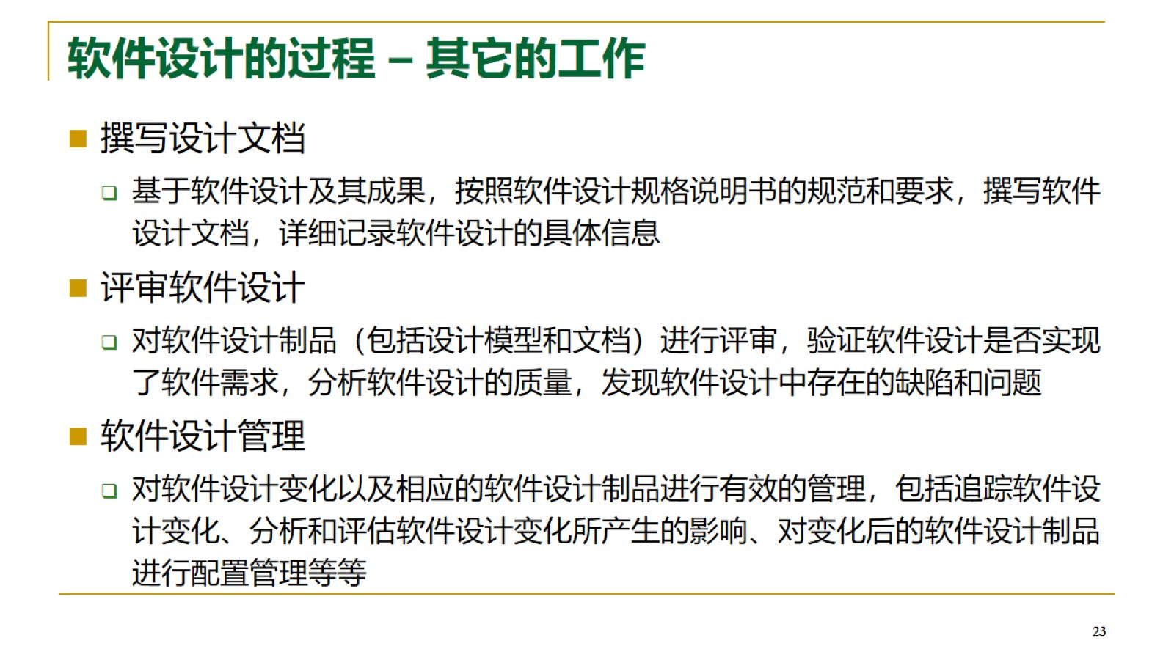
软件设计的过程 – 其它的工作

Slide 24
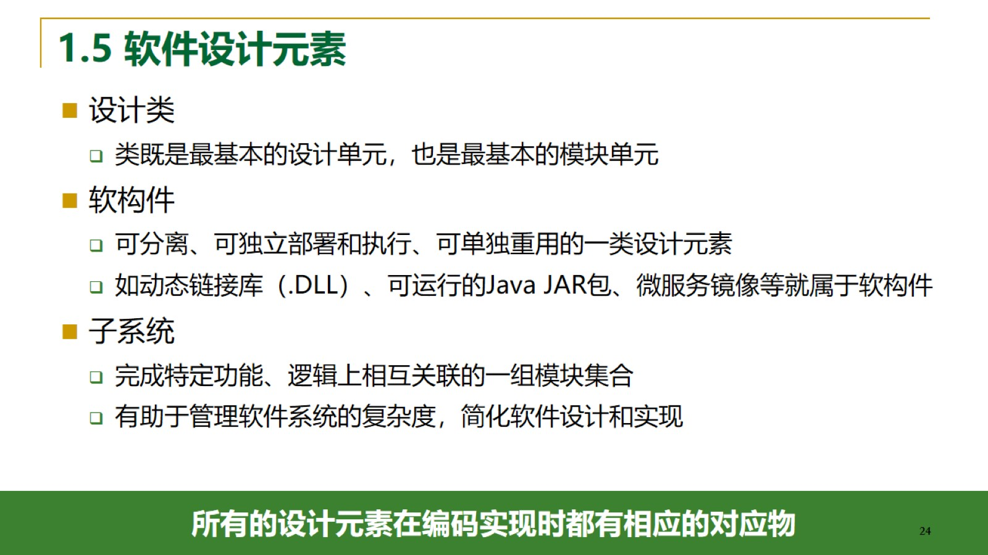
1.5 软件设计元素

Slide 25
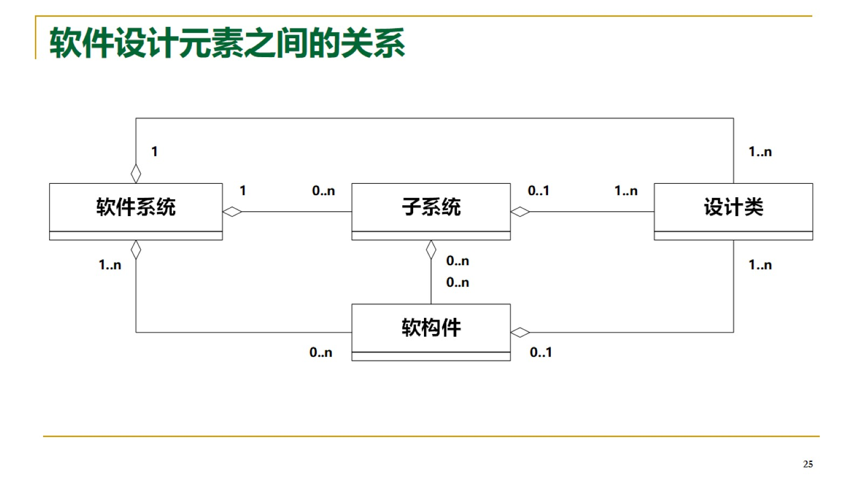
软件设计元素之间的关系

Slide 26
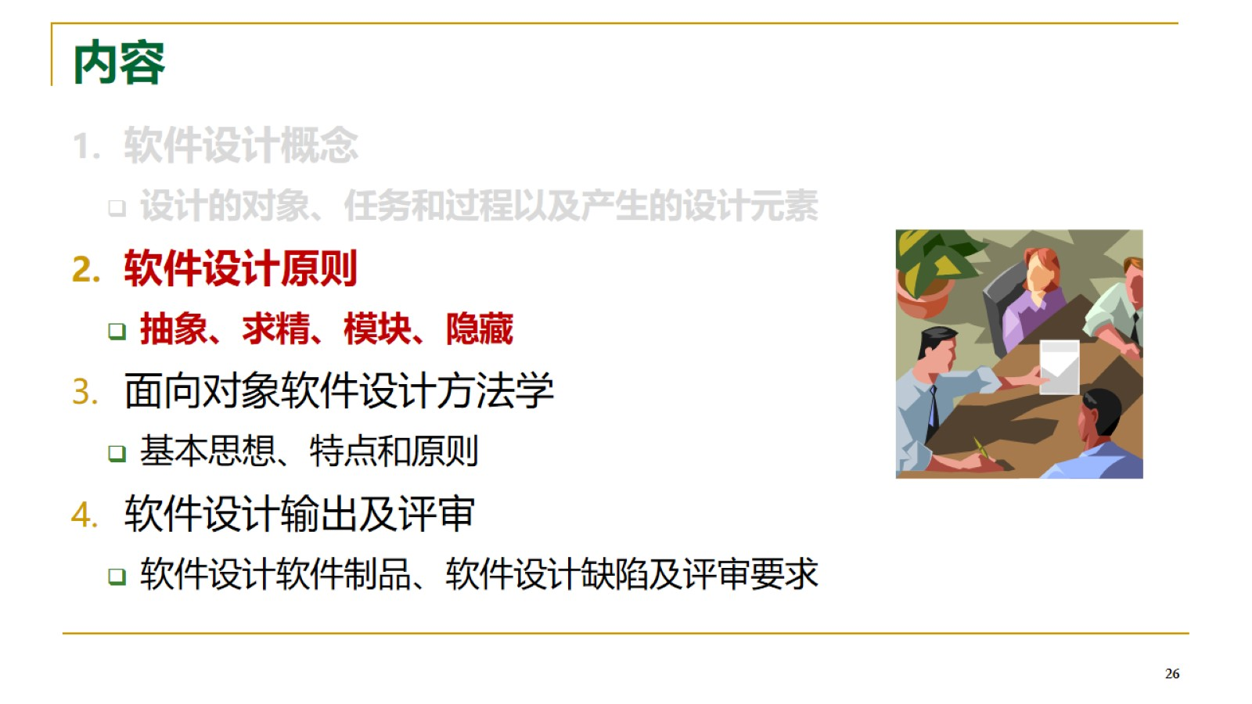
内容

Slide 27
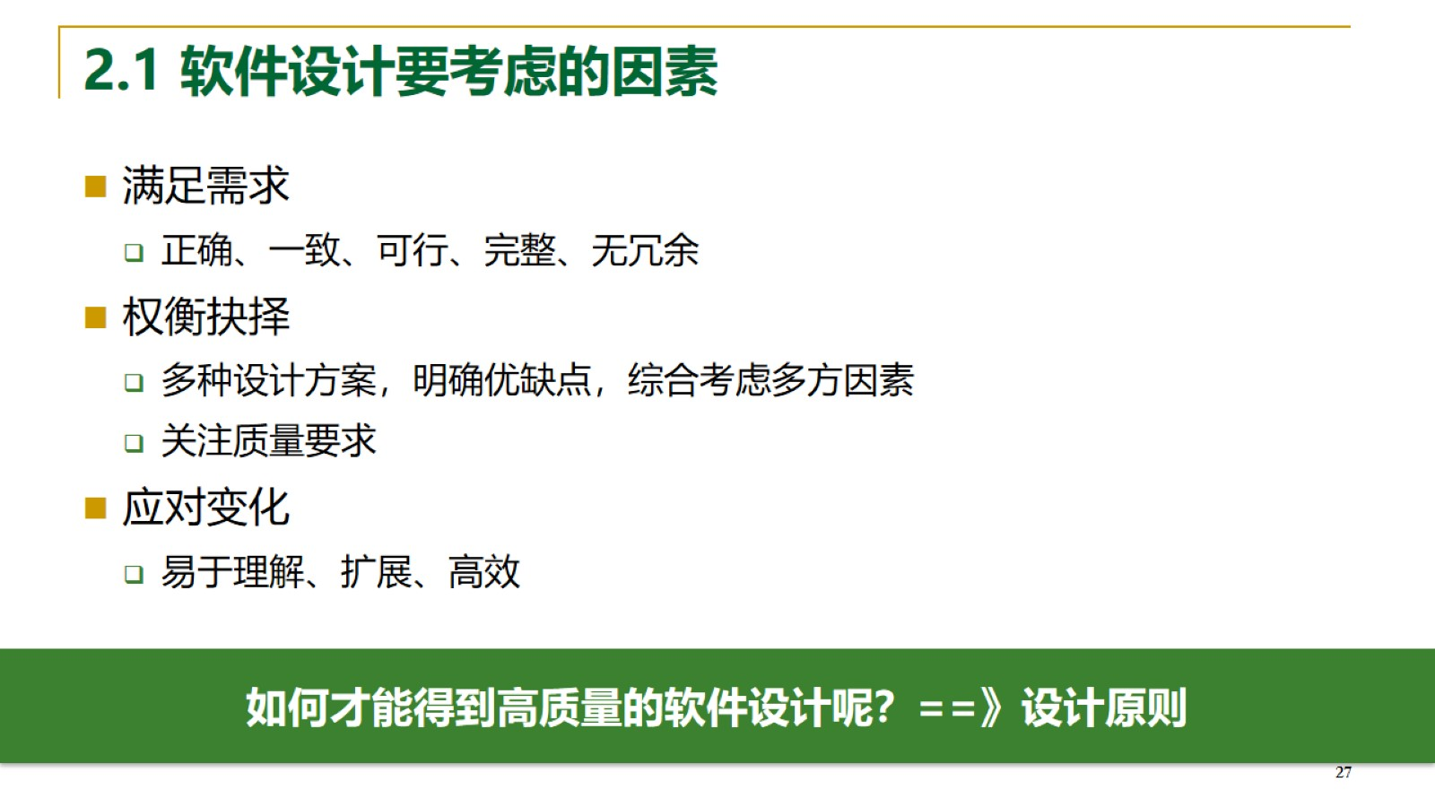
2.1 软件设计要考虑的因素

Slide 28
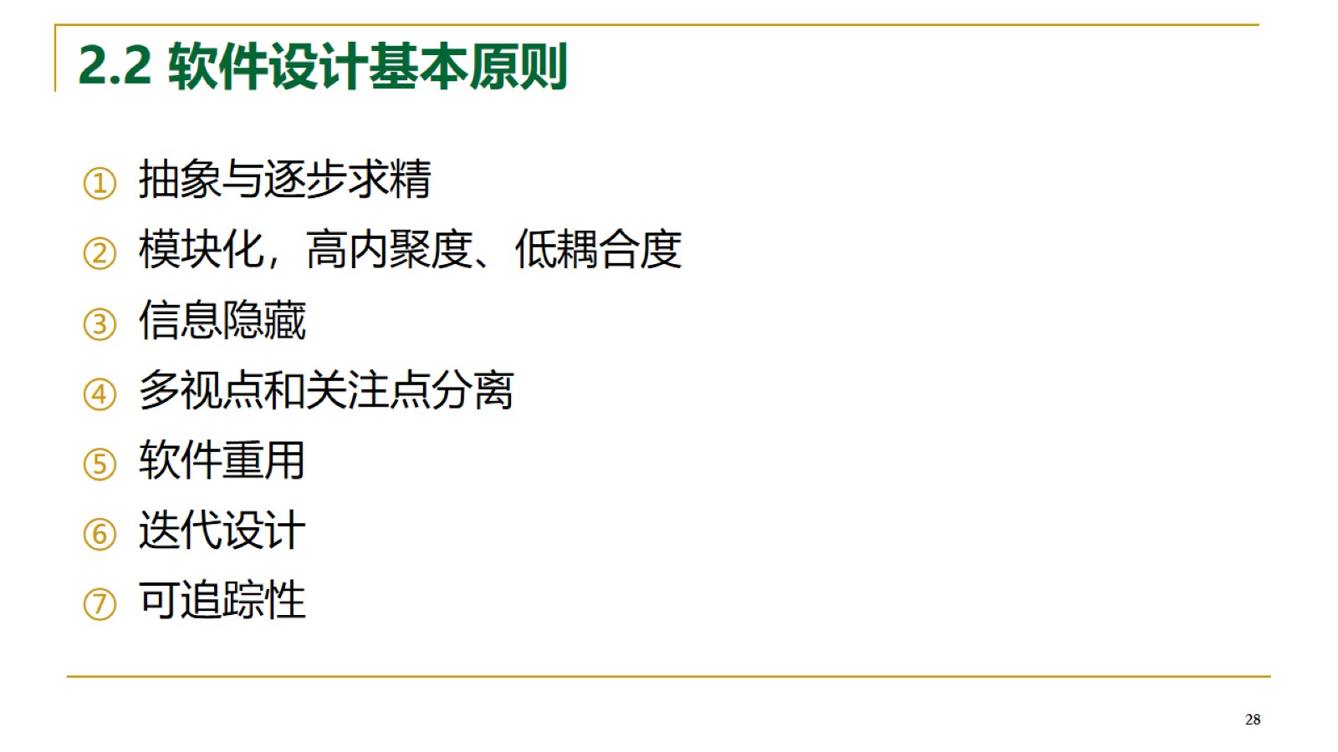
2.2 软件设计基本原则

Slide 29
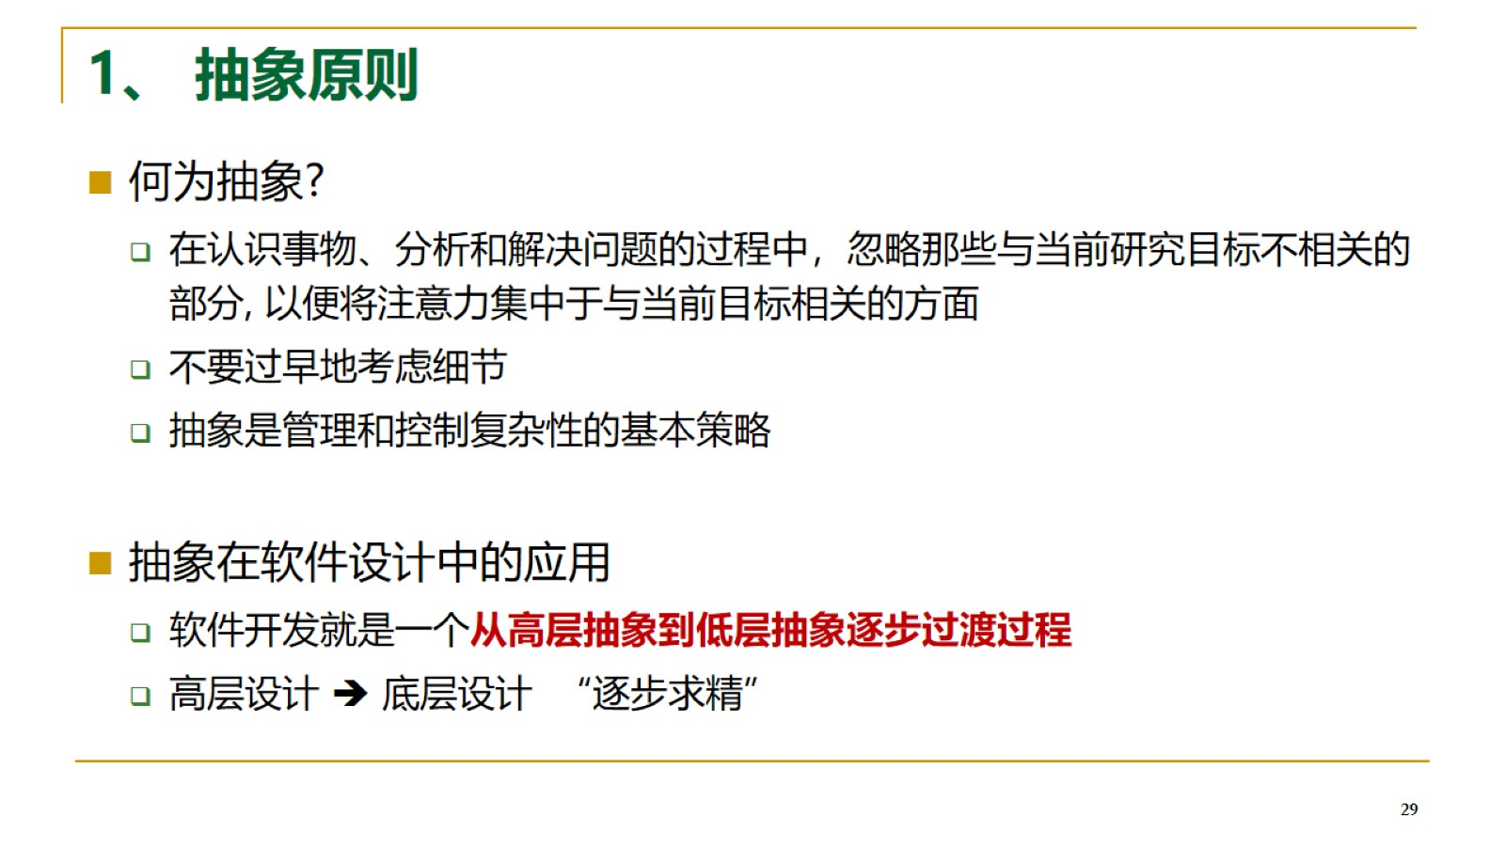
1、 抽象原则

Slide 30
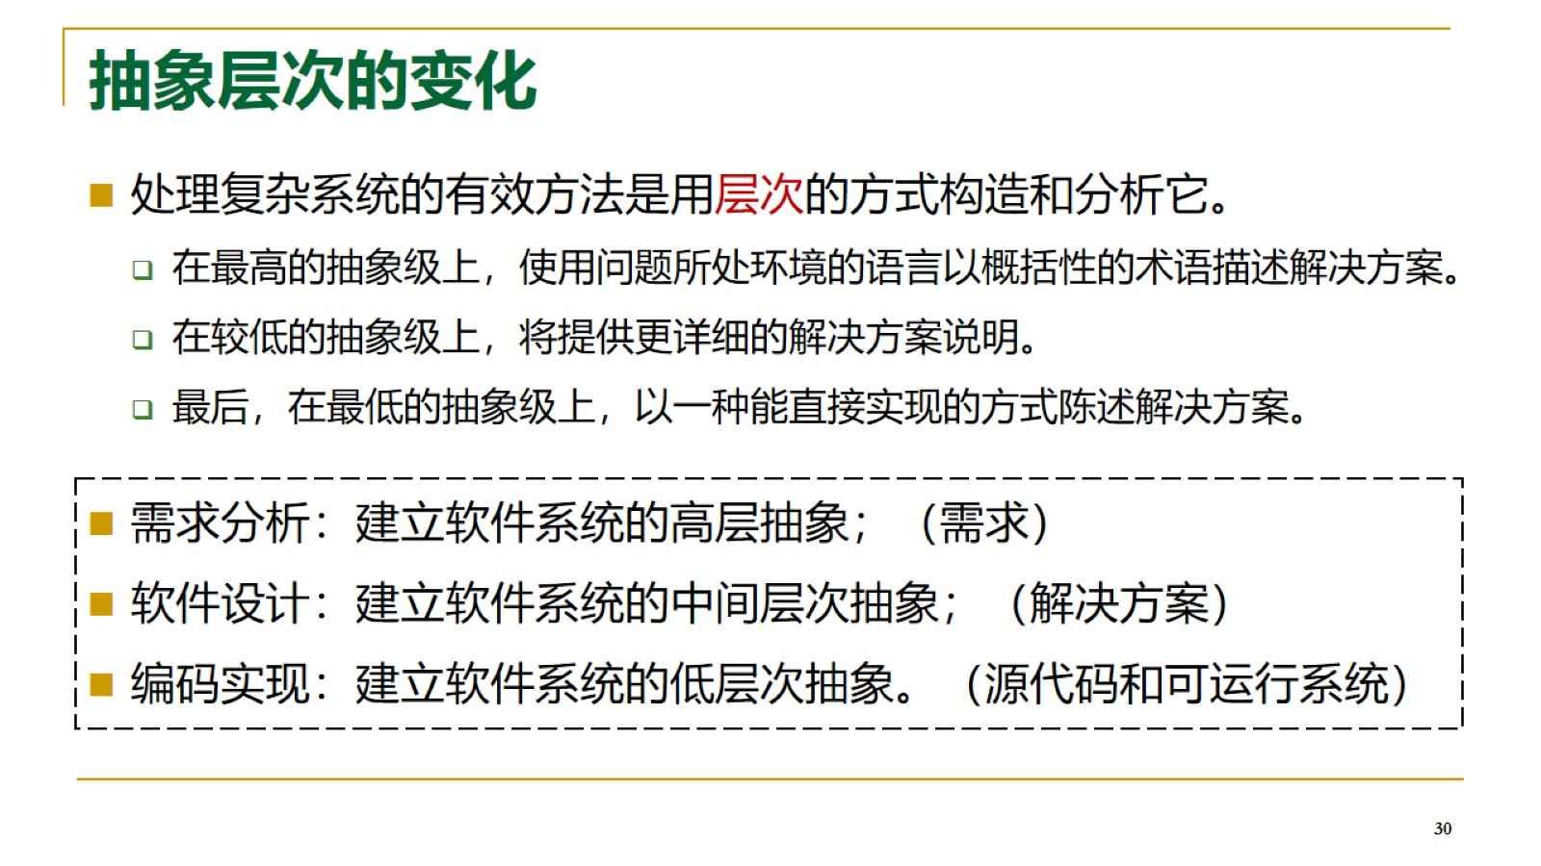
抽象层次的变化

Slide 31
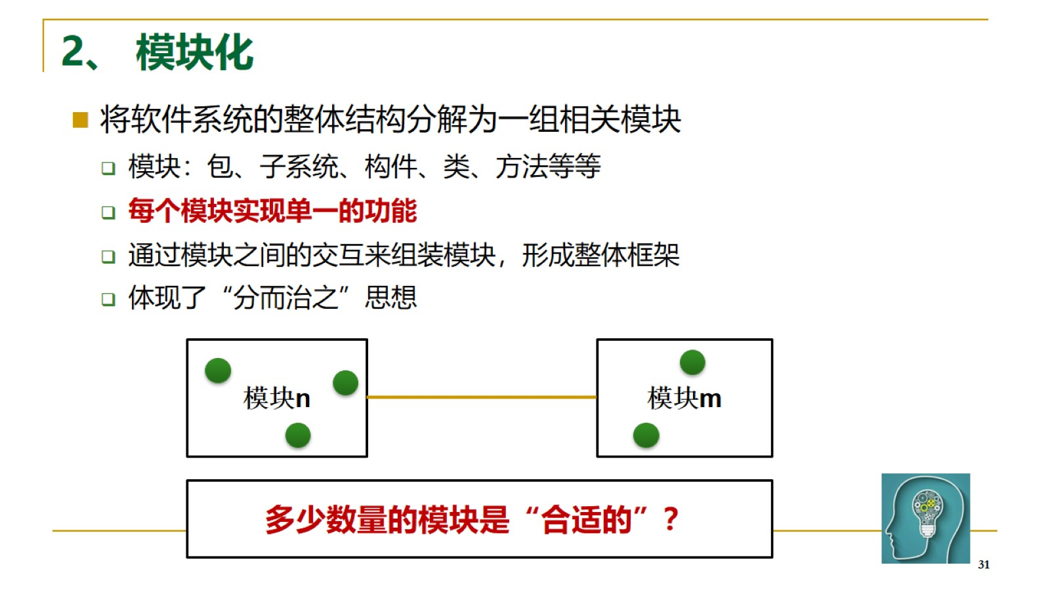
2、 模块化

Slide 32
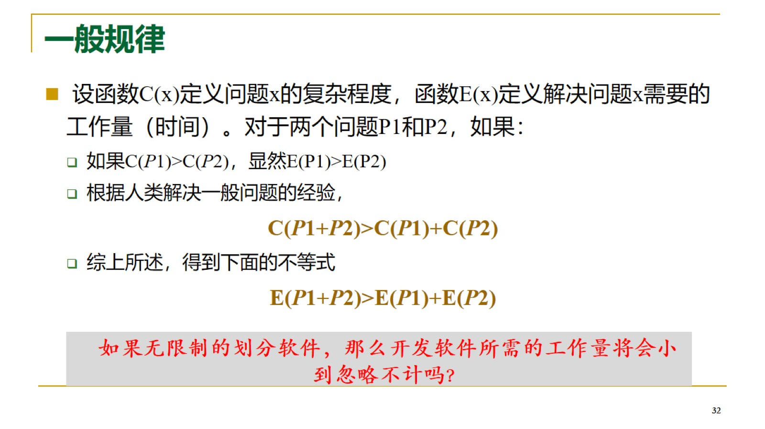
一般规律

Slide 33
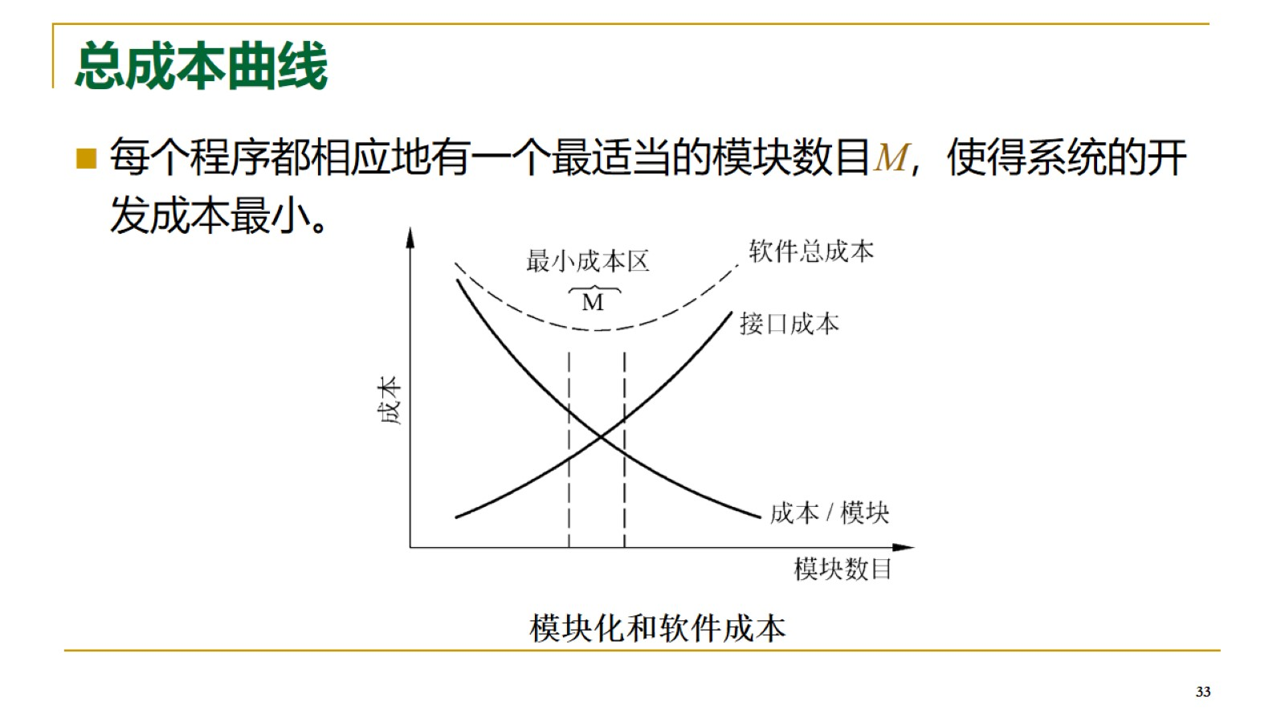
总成本曲线

Slide 34
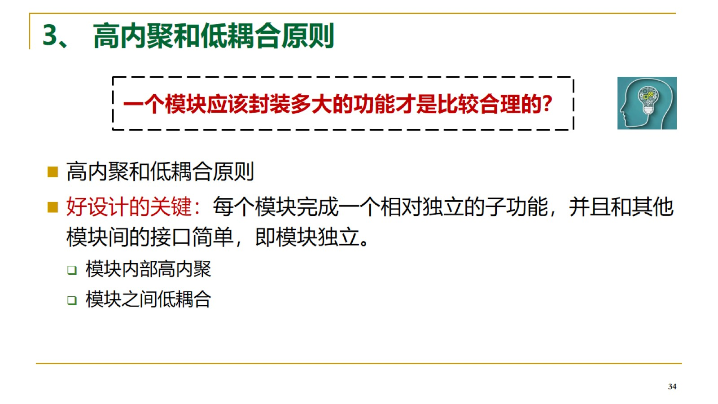
3、 高内聚和低耦合原则

Slide 35
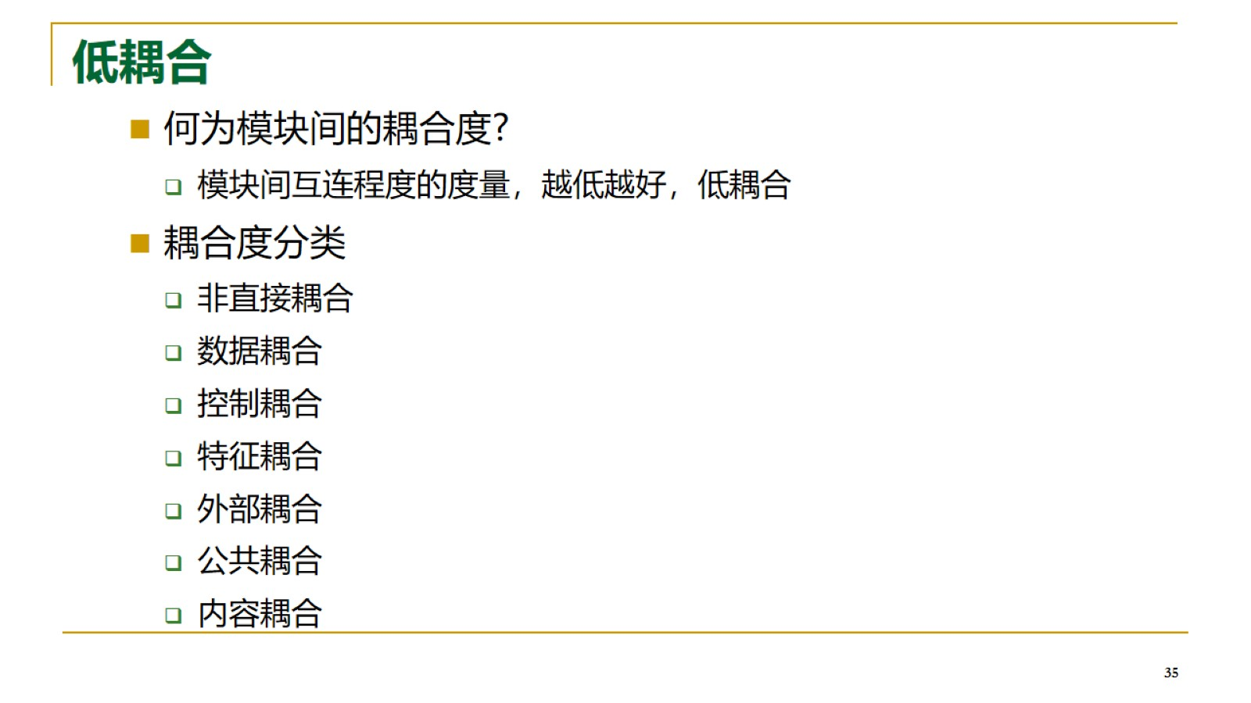
低耦合

Slide 36
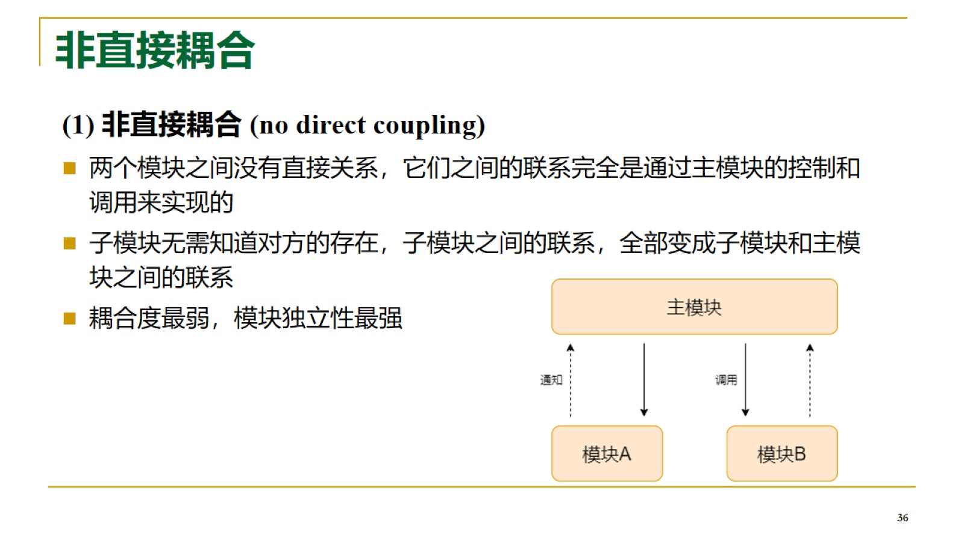
非直接耦合

Slide 37
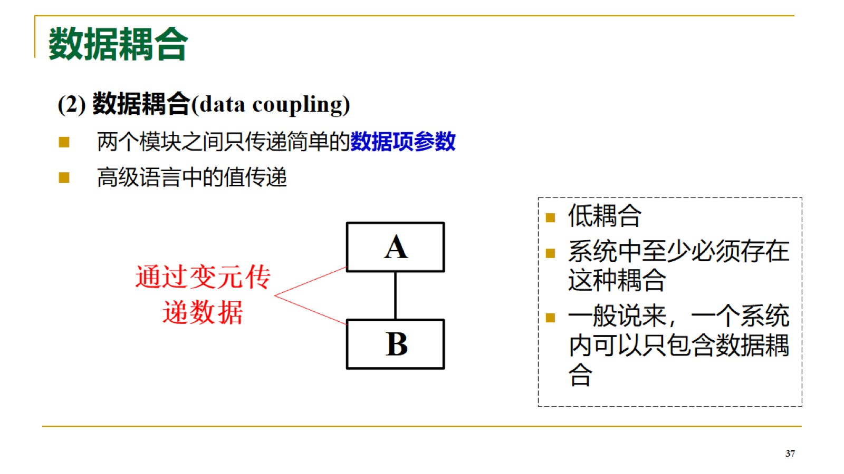
数据耦合

Slide 38
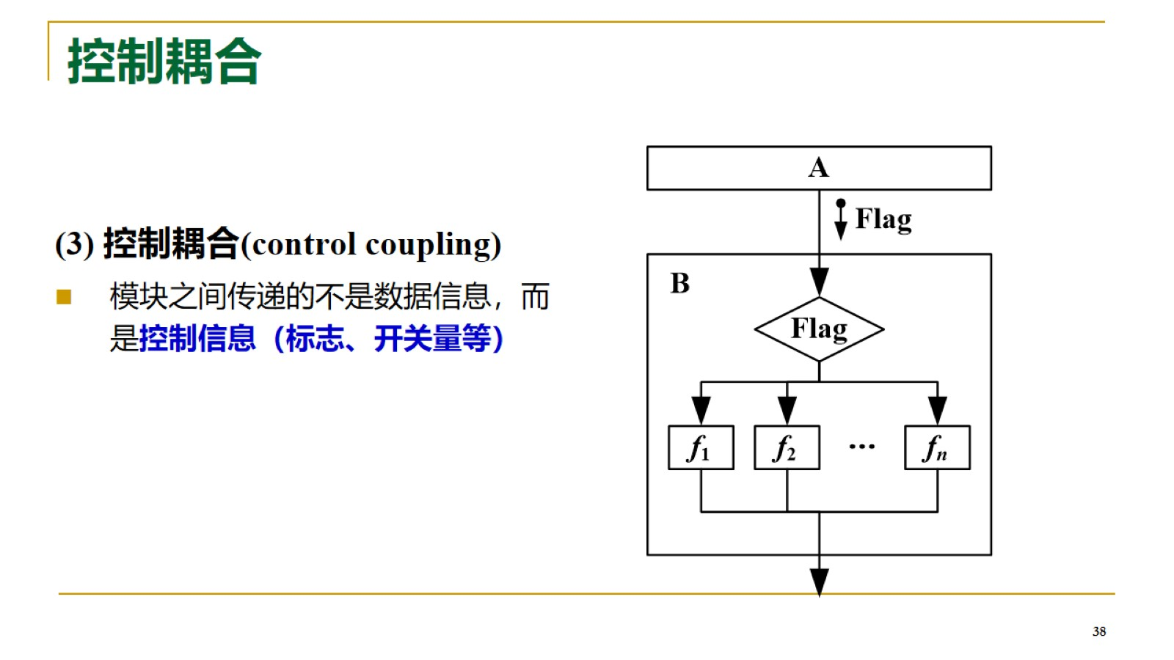
控制耦合

Slide 39
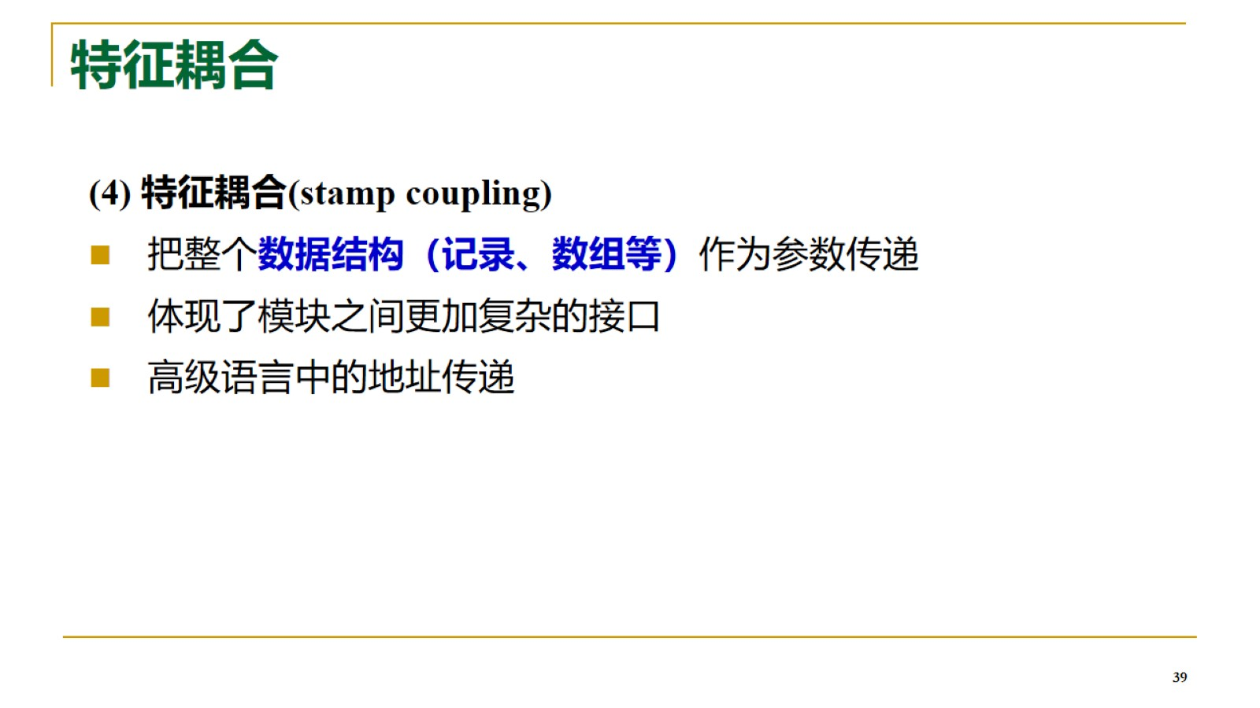
特征耦合

Slide 40
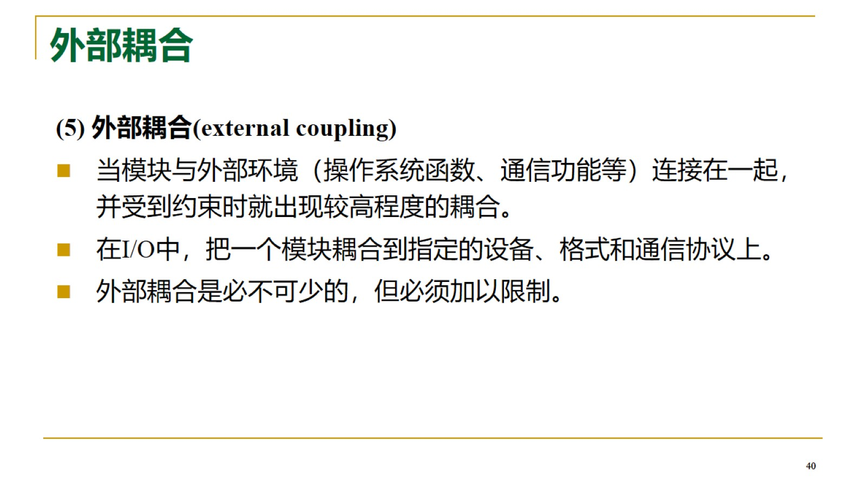
外部耦合

Slide 41
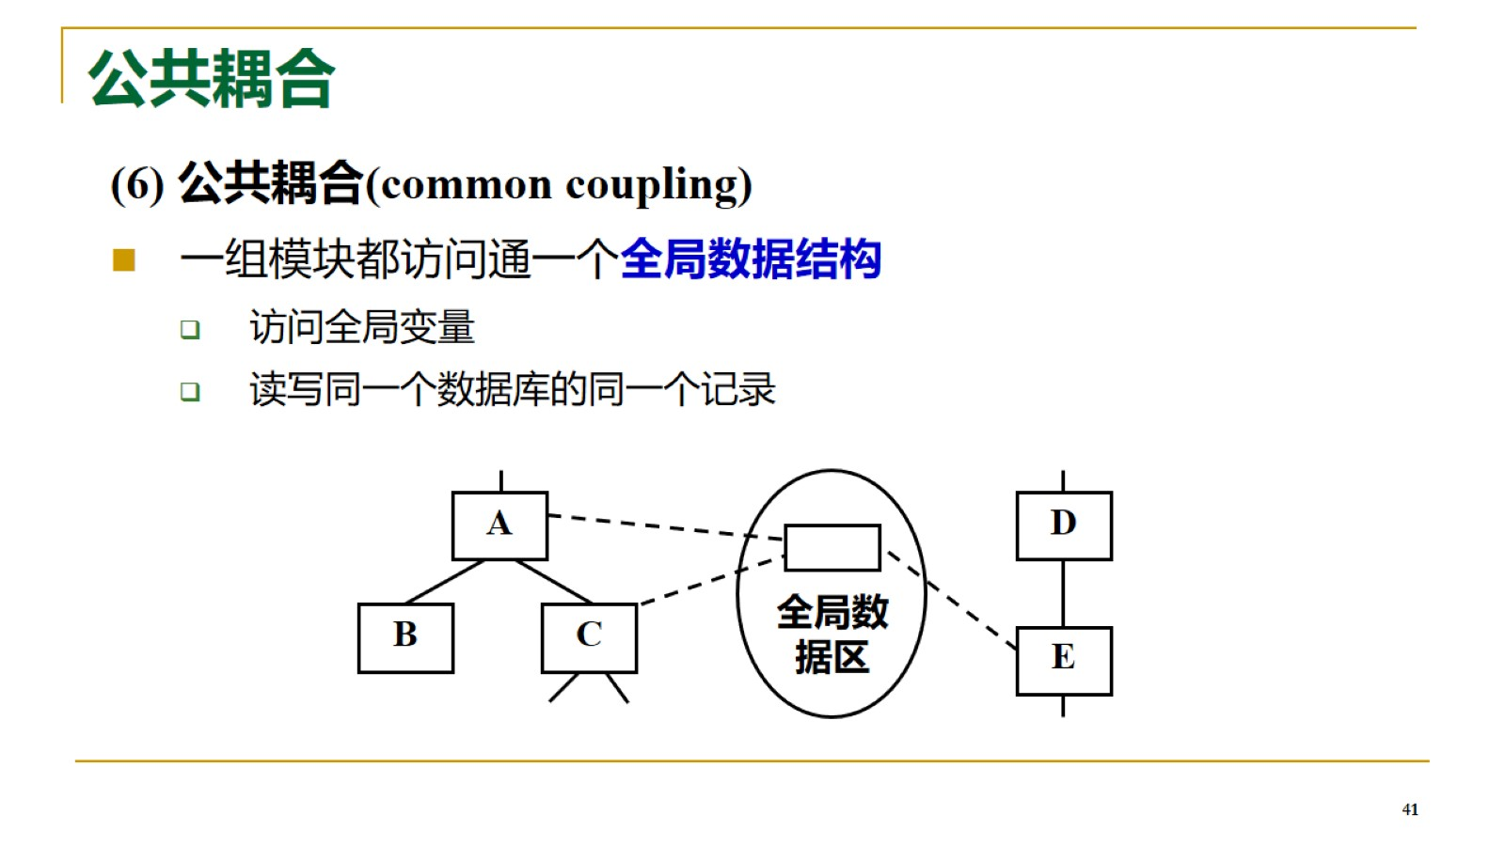
公共耦合

Slide 42
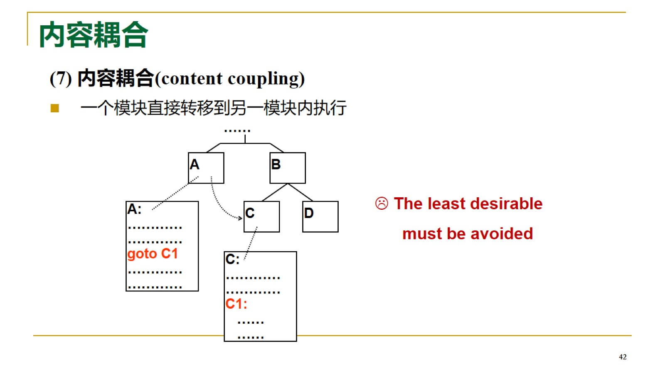
内容耦合

Slide 43
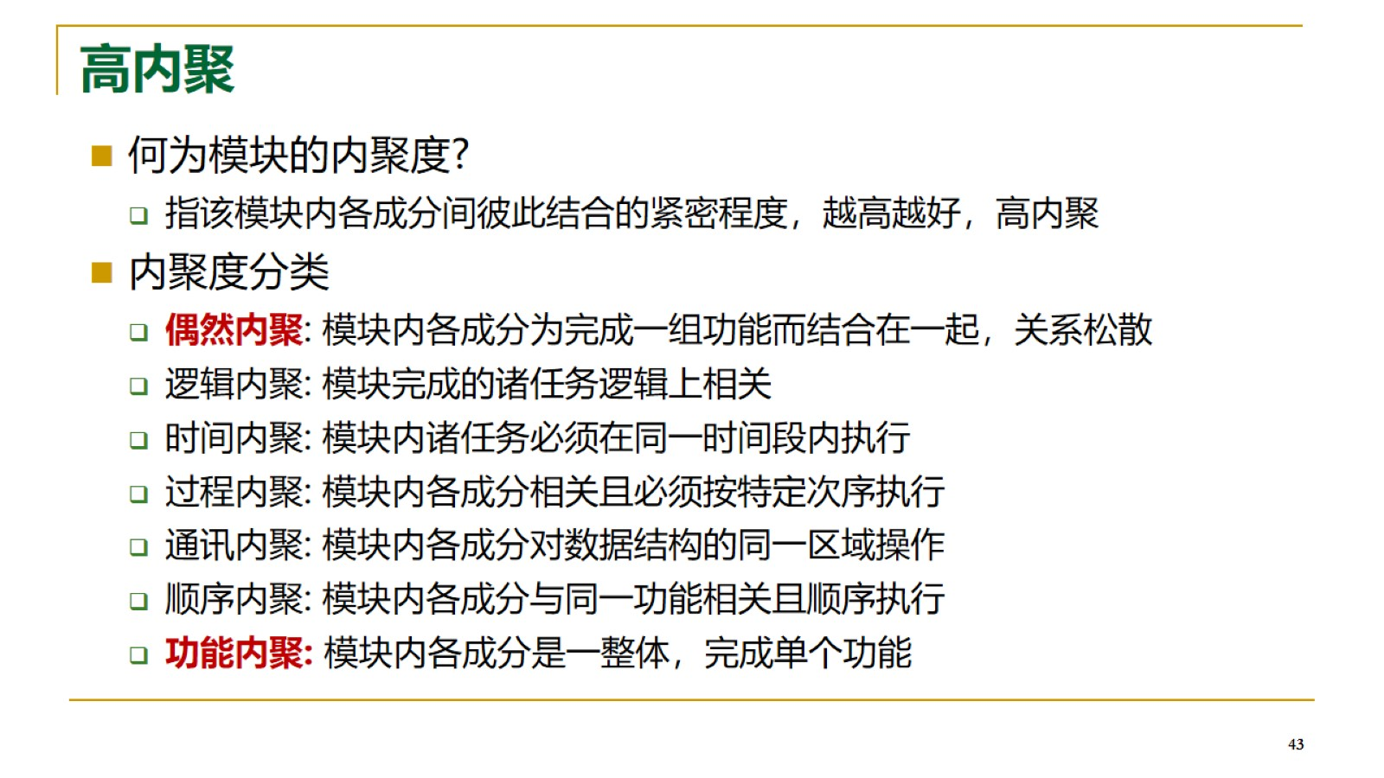
高内聚

Slide 44
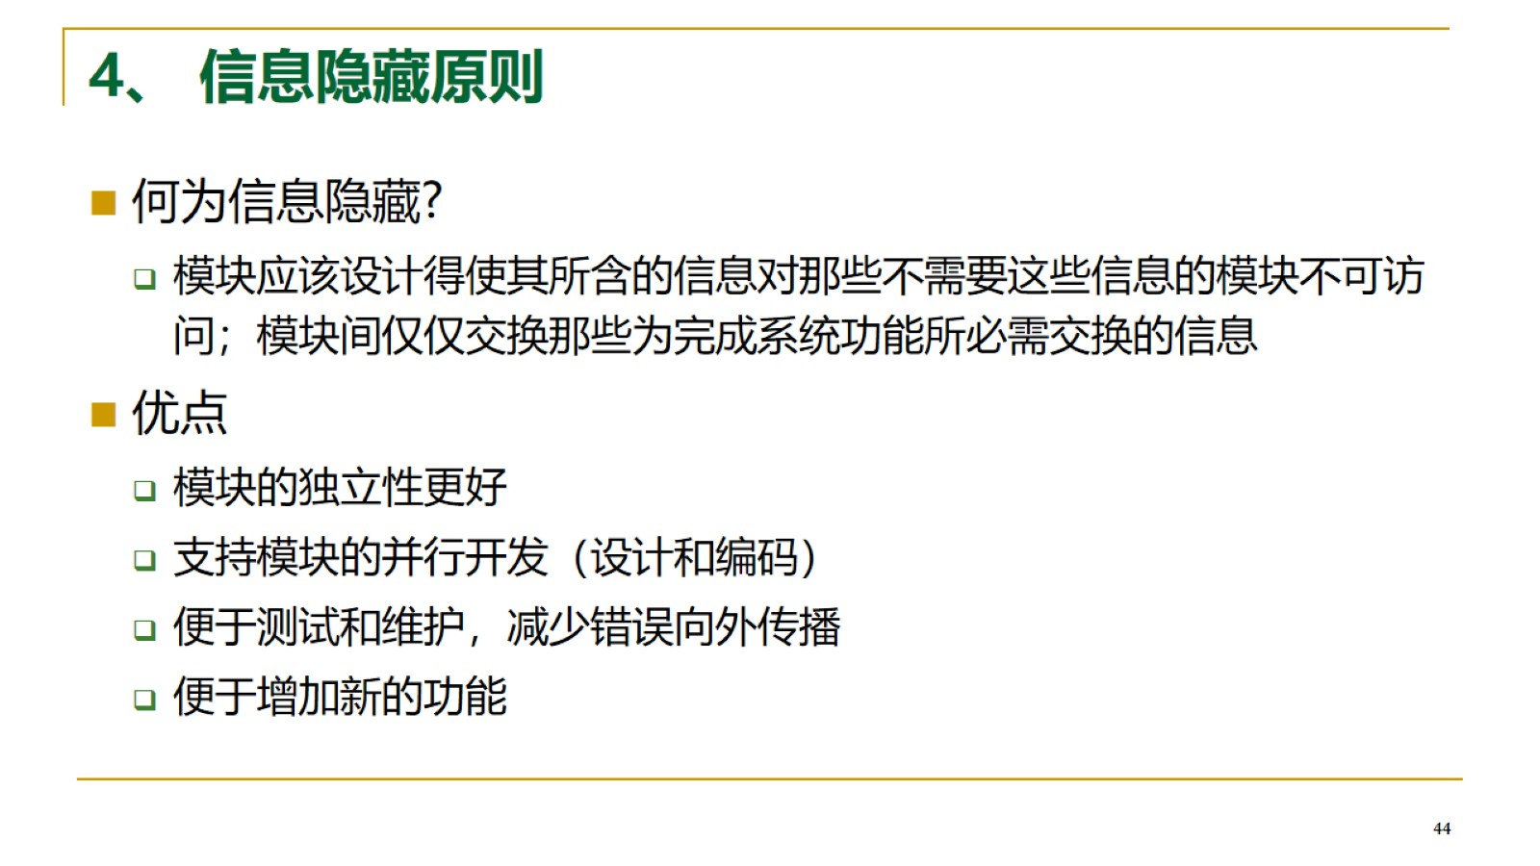
4、 信息隐藏原则

Slide 45
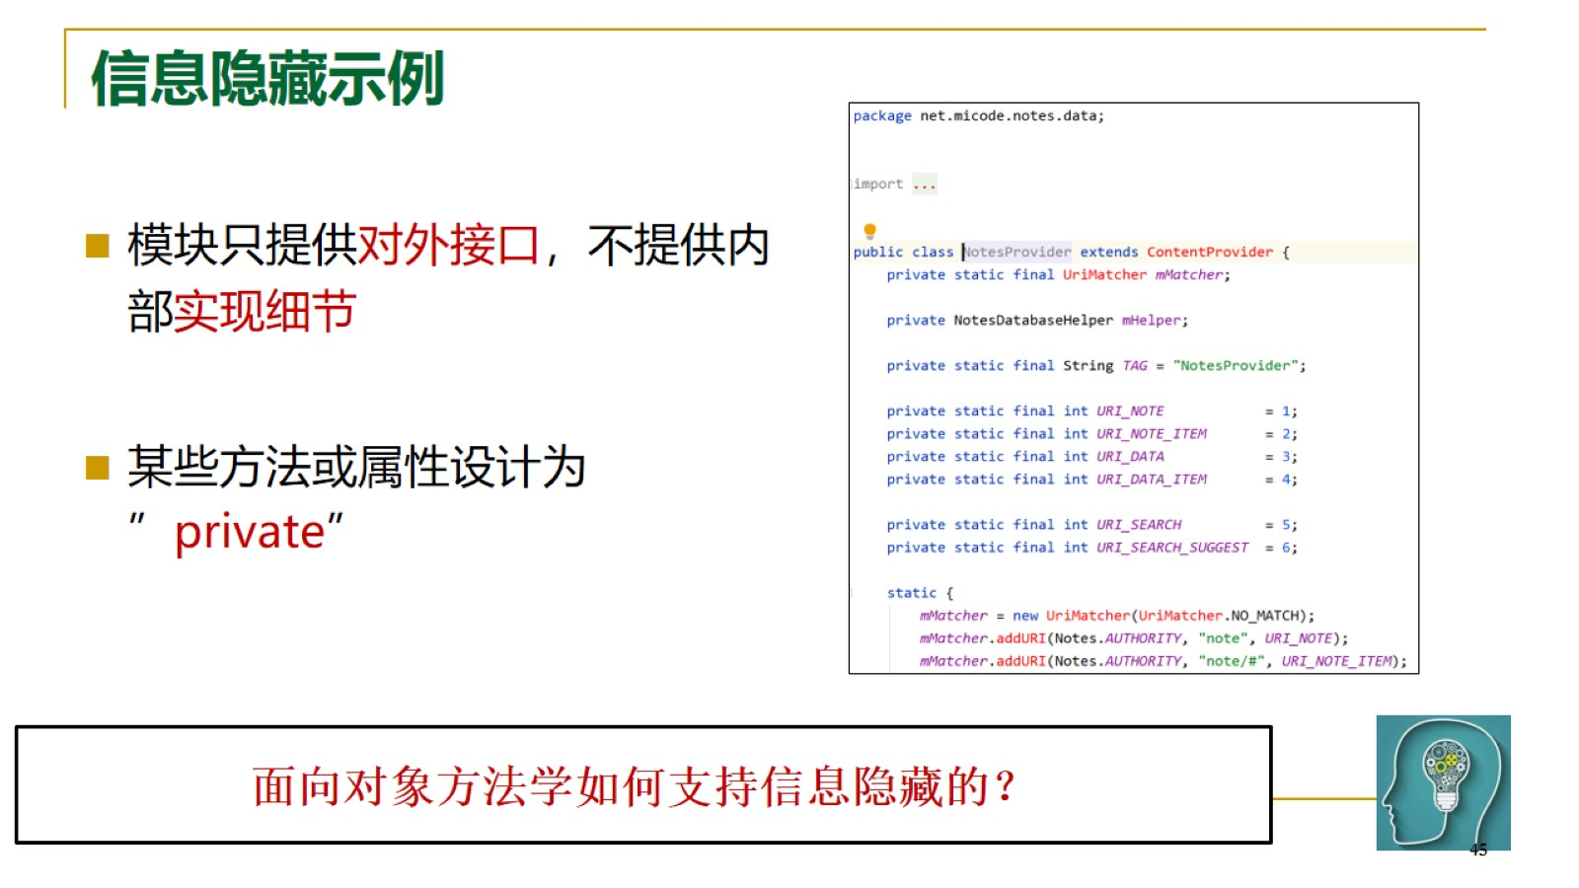
信息隐藏示例

Slide 46
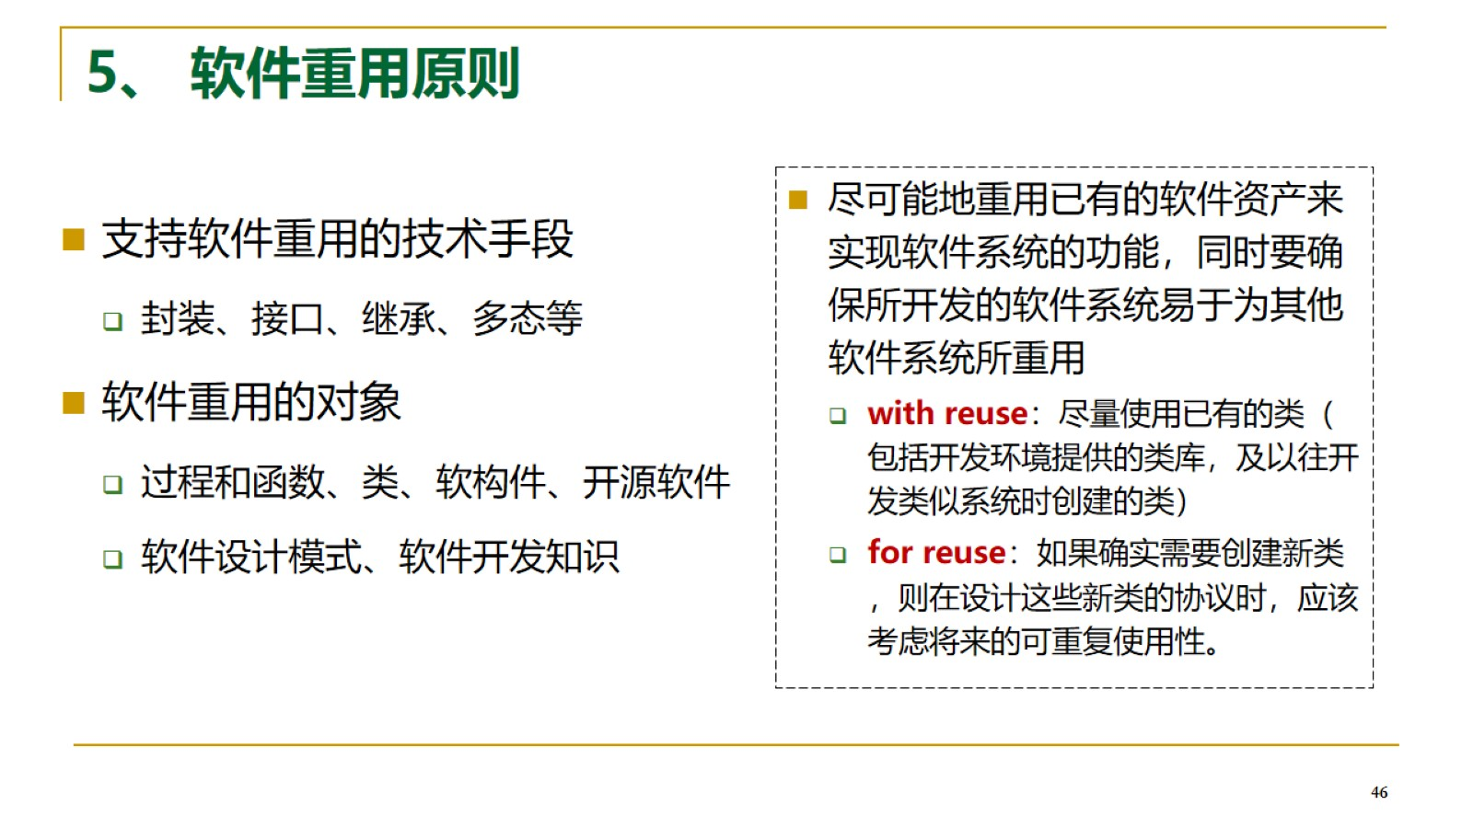
5、 软件重用原则

Slide 47
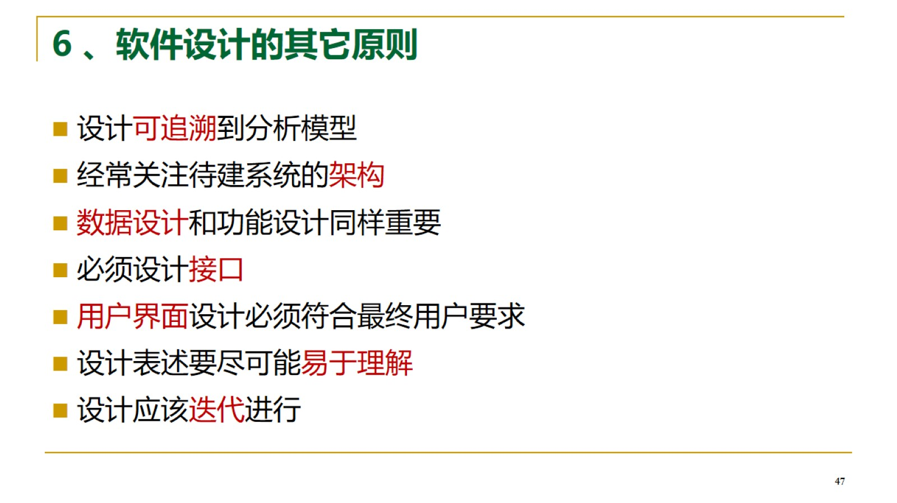
6 、软件设计的其它原则

Slide 48
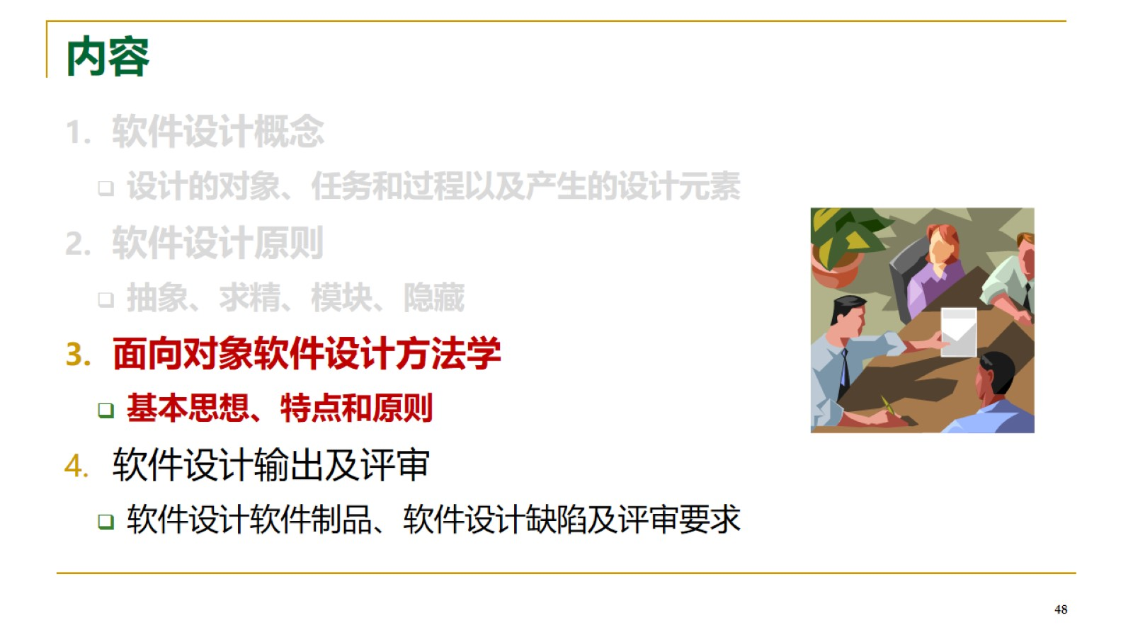
内容

Slide 49
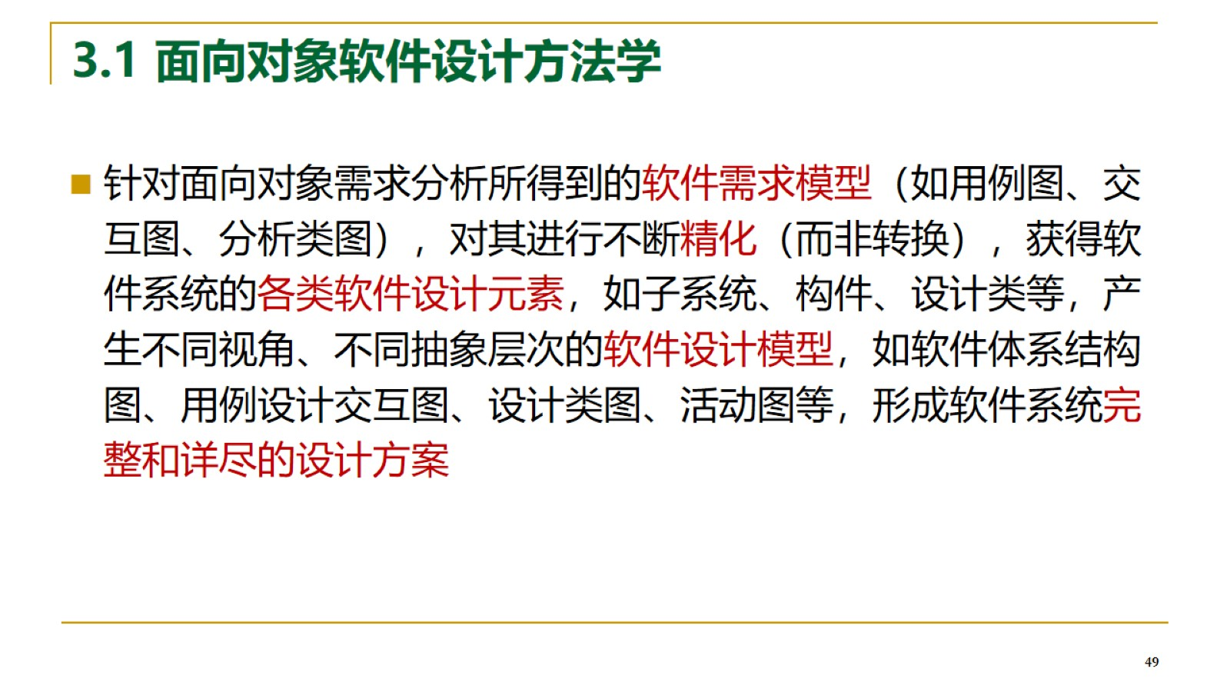
3.1 面向对象软件设计方法学

Slide 50
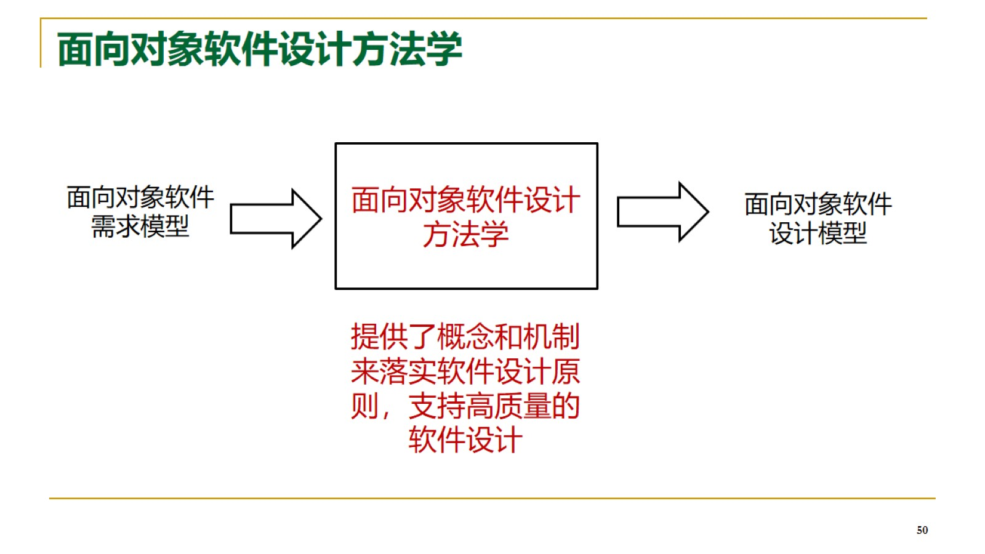
面向对象软件设计方法学

Slide 51

3.2 面向对象软件设计过程

Slide 52

例：用交互图来表示用户界面设计

Slide 53

3.3 面向对象的软件设计原则

Slide 54

单一职责原则

Slide 55

例

Slide 56

例

Slide 57

开闭原则

Slide 58

例

Slide 59

例

Slide 60

里氏替换原则

Slide 61

例：长方形和正方形

Slide 62

例：长方形和正方形

Slide 63

例：长方形和正方形

Slide 64

例：长方形和正方形

Slide 65

例：长方形和正方形

Slide 66

接口隔离原则

Slide 67

例：全文搜索引擎的系统设计--Bad

Slide 68

例：全文搜索引擎的系统设计--Good

Slide 69

依赖倒置原则

Slide 70

例：支付方式

Slide 71

最少知识原则

Slide 72

不满足迪米特法则的系统

Slide 73

使用迪米特法则进行改造

Slide 74

使用迪米特法则进行改造—重构

Slide 75

内容

Slide 76

4.1 软件设计的输出

Slide 77

4.2 软件设计文档的规范

Slide 78

4.3 软件设计中的缺陷

Slide 79

4.4 软件设计的评审

Slide 80

4.5 软件设计的管理

Slide 81

小结

Slide 82

综合实践

